Slide 1
Глава 26: Основные понятия и принципы информационной безопасности
Идентификация, аутентификация и авторизация в информационных системах.
Изучение моделей безопасности и принципов защиты компьютерных сетей.
Обзор уязвимостей, угроз, атак и криптографических методов.

Slide 2
Модель контролируемого доступа
Концепция разделения ресурсов выдвинула на первый план проблему контроля доступа пользователей к ИС. Модель контролируемого доступа является базой для обеспечения безопасности.

Slide 3
Элемент | Суть | Примеры
Объекты | Информационные ресурсы ИС (физические и логические), к которым осуществляется доступ. | Физические: Процессорное время, разделы диска, каналы связи. Логические: Файлы, сетевые сервисы, приложения.
Субъекты | Сущности, между которыми разделяются ресурсы. Пользователь осуществляет доступ через прикладные процессы, запущенные от его имени. | Легальные пользователи, группы пользователей, прикладные и системные вычислительные процессы.
Операции | Действия, выполняемые субъектами над объектами. Для каждого типа объектов — собственный набор. | Для файлов: чтение, запись, удаление. Для принтера: печать, очистка очереди. Для маршрутизатора: конфигурирование.
Система контроля доступа | Решает, какие операции разрешены для данного субъекта по отношению к данному объекту, на основании однозначно определенных правил. | Управляет всем процессом, принимая решение о разрешении или запрете действия.
Notes:
802 - 804

Slide 4
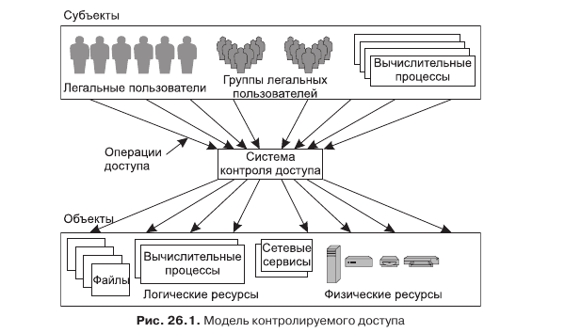

Slide 5
Идентификация, Аутентификация, Авторизация
Идентификация (Identification)
Цель: Присвоение объектам и субъектам ИС уникальных имен (идентификаторов), чтобы система могла их распознавать и оперировать ими.
Процедура: Выполняется при логическом входе в систему, когда пользователь вводит свой идентификатор (имя), и система проверяет, входит ли он в число зарегистрированных (легальных) пользователей.
Источники ИД: Генерируются ОС (ИД процессов), назначаются администратором (ИД пользователей, IP-адреса) или порождаются пользователями (имя, имя файла).
Аутентификация (Authentication)
Цель: Процедура доказательства субъектом/объектом того, за что (кого) он себя выдает ("подлинность", "достоверность").
Участники: Аутентифицируемый предъявляет аутентификатор (доказательство); Аутентифицирующий проверяет доказательство и принимает решение.
Типы:
Односторонняя: Пользователь доказывает свою подлинность системе (например, логический вход по паролю).
Двусторонняя (Взаимная): И клиент, и сервер (или два устройства) должны доказать легальность друг другу (например, при обращении к корпоративному веб-серверу).
Аутентификатор: Знание секрета (пароля), обладание уникальным предметом (ключом), или собственные биохарактеристики.
Авторизация (Authorization)
Цель: Процедура контроля доступа и предоставления субъектам именно тех прав, которые определены правилами доступа.
Отличие от Аутентификации: Касается только легальных пользователей, успешно прошедших процедуру аутентификации.
Результат: Доступ, полученный в обход системы контроля, называется несанкционированным (неавторизованным).
Notes:
802-804

Slide 6
Модели информационной безопасности — Триада КЦД
Триада Конфиденциальность, Целостность, Доступность (КЦД/CIA) — одна из первых и наиболее популярных моделей безопасности, предложенная Зальцером и Шредером. Модель постулирует, что все нарушения безопасности могут быть отнесены по крайней мере к одной из этих трех базовых групп.
Notes:
804 - 806

Slide 7
Свойство | Определение (Состояние ИС) | Пример и Важность
Конфиденциальность (Confidentiality) | Информационные ресурсы доступны только тем пользователям, которым этот доступ разрешен (недопустимость раскрытия и утечки данных). | Не всегда обязательна (например, для публичного веб-сервера), но критична для секретных или личных данных.
Целостность (Integrity) | Информация и процедуры обработки не могут быть изменены, удалены или дополнены неавторизованным образом (недопустимость искажения данных). | Всегда актуальна. Нарушение (например, изменение прайс-листа или кодов продукта) наносит прямой ущерб репутации и конкурентоспособности.
Доступность (Availability) | Услуги могут быть гарантированно и с приемлемой задержкой предоставлены пользователям, имеющим на это право. | Всегда актуальна. Нарушение (например, DoS-атака, "бомбардировка" пакетами) делает сервер недоступным, сводя на нет все вложения в его создание.
Notes:
804 - 806

Slide 8
Гексада Паркера и расширение понятий
За почти полвека развития ИС появились новые типы нарушений, которые сложно объяснить только терминами КЦД. Это привело к расширению модели безопасности.
Неотказуемость (Non-repudiation)
Проблема: В модели КЦД невозможно учесть ситуацию, когда легальный пользователь отрицает факт выполнения действий (например, клиент банка утверждает, что не отправлял запрос на снятие средств, хотя запрос был послан от его имени).
Определение: Состояние системы, при котором обеспечивается невозможность отрицания пользователем факта выполнения каких-либо действий (отправки или получения информации).
Связь с КЦД: Неотказуемость стала первым свойством, добавленным к триаде.
Государственный стандарт: Российский государственный стандарт определяет информационную безопасность на основе гексады Паркера и близких понятий, включая: Конфиденциальность, Целостность, Доступность, Неотказуемость, Подотчетность, Аутентичность и Достоверность.
Notes:
806-807

Slide 9
Свойство | Определение | Связь с КЦД
Аутентичность (Authenticity) | Пользователь не может выдать себя за другого, а документ имеет достоверную информацию о его источнике (авторе). | Является аналогом неотказуемости.
Владение (Possession) | Физический контроль над устройством или средой хранения информации предоставляется только тем, кто имеет на это право. | Расширяет понятие физической защиты.
Полезность (Utility) | Обеспечивается удобство практического использования информации и процедур. | Меры защиты не должны неприемлемо усложнять работу сотрудников, чтобы они не пытались их обойти.
Notes:
806-807

Slide 10
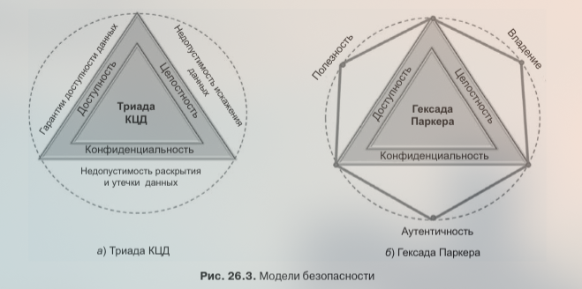
Notes:
806-807

Slide 11
Уязвимость, Угроза и Атака: Логическая связь
1. Уязвимость (Vulnerability)
Определение: Слабое звено ИС (ошибка в программе, примитивный пароль, дефект в конфигурации), которое, став известным, позволяет нарушить безопасность.
Типы:
Скрытые: Не обнаруженные.
Общеизвестные: Производители выпускают патчи ("заплатки") для их устранения (например, Microsoft выпускает исправления каждый второй вторник месяца).
Источники: Одним из самых распространенных типов являются общеизвестные, но неисправленные ошибки и ошибки в конфигурировании (например, использование имен по умолчанию).
Поиск: Для автоматизации поиска используются средства сканирования уязвимостей (McAfee, Nessus), которые генерируют "информационный отпечаток" системы.
2. Угроза (Threat) и Атака (Attack)
Угроза: Набор обстоятельств и действий, которые потенциально могут привести к нарушению безопасности (конфиденциальности, целостности, доступности).
Атака: Реализованная угроза.
Ключевое условие: Атака может произойти только тогда, когда одновременно существуют Уязвимость и направленная на ее использование Угроза.
Эксплойт (Exploit): Формализованное воплощение угрозы — программа или последовательность команд/данных, которая позволяет злоумышленнику воспользоваться конкретной уязвимостью. Особая опасность эксплойтов в том, что они позволяют провести атаку даже малоподготовленному хакеру.
Источники угроз:
Внешние злоумышленники (хакеры): Умышленные преступления.
Легальные пользователи: Составляют около 2/3 наиболее серьезных инцидентов. Могут быть умышленными (кража данных, мониторинг системы) или неумышленными (ошибки, беспечность, неверное конфигурирование).
Notes:
807-810

Slide 12
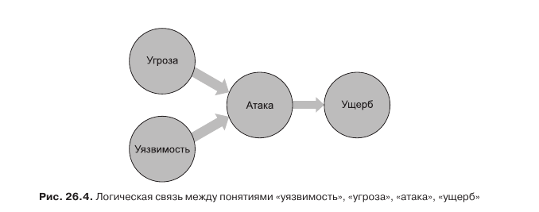

Slide 13
Ущерб, Риск
Поскольку абсолютная безопасность ИС недостижима, цель защиты — не исключение атак, а минимизация их возможного негативного влияния. Для этого необходимо ранжировать угрозы.
Понятие | Определение | Примечание
Ущерб (Loss/Impact) | Негативное влияние, оказываемое проведенной атакой. | В первую очередь учитываются потери для бизнеса предприятия, а не только затраты на восстановление ИС.
Риск (Risk) | Оценка ущерба с учетом вероятности атаки. | Характеризуется парой: {Ущерб от атаки, Вероятность атаки}. Риск выше, если выше Ущерб и/или Вероятность.
Notes:
810

Slide 14
Процесс управления рисками (Риск-менеджмент)
Управление рисками — это системный анализ, прогнозирование, ранжирование угроз и выбор контрмер на приоритетной основе.
Три укрупненных этапа:
Анализ уязвимостей: Объективное обследование существующих систем и определение угроз по отношению к активам предприятия (ресурсам, представляющим ценность).
Оценка рисков: Ранжирование атак по степени опасности путем расчета вероятностной оценки ущерба (Риск).
Риск-менеджмент (Принятие мер): Выбор действий по каждому риску из четырех основных вариантов:
Notes:
810-811

Slide 15
Вариант | Суть | Пример
Принятие | Касается неизбежных атак, наносящих приемлемый ущерб. | Признание, что восстановление после мелкого сбоя — часть рабочего процесса.
Устранение | Сведение риска на нет устранением уязвимости (патч, открытый код) или угрозы (установка антивируса). | Замена примитивного пароля или устранение ошибки в коде.
Снижение | Действия, предпринимаемые для уменьшения вероятности или ущерба, если риск невозможно устранить. | Введение строгих требований к длине и сменяемости паролей для снижения риска подбора.
Перенаправление | Передача риска третьей стороне (например, страховой компании). | Страхование от крупного финансового ущерба из-за кибератаки.
Notes:
810-811

Slide 16
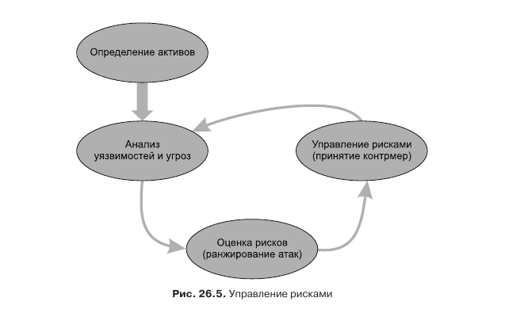
Notes:
810-811

Slide 17
Классификация и примеры кибератак
Атаки делятся на активные и пассивные по принципу воздействия на систему.
Тип Атаки | Суть | Последствия | Примеры
Активная | Явное воздействие, изменяющее состояние ИС. | Всегда оставляет следы ("взламывание"): изменение памяти, странные сообщения, зависание приложений. | Вирусы, внедрение ложного сообщения в протокол, искажение данных на веб-сайте.
Пассивная | Не нарушает нормальную работу ИС, связана со сбором сведений. | Очень сложно выявить (часто проходят незамеченными), не оставляет следов. Сродни разведке. | Прослушивание внутрисетевого трафика, перехват сообщений.
Notes:
811-812

Slide 18
Отказ в обслуживании (DoS/DDoS)
DoS (Denial of Service): Злонамеренное создание искусственной перегрузки атакуемого компьютера интенсивным потоком запросов, что исчерпывает его ресурсы (процессор, ОС, канал связи) и делает систему недоступной для легальных пользователей.
DDoS (Distributed DoS): Многократно усиленная DoS-атака, использующая множество скомпрометированных компьютеров ("зомби") для направления суммарного потока запросов на жертву.
Методы сокрытия и внедрения
Спуфинг (Spoofing): Основной прием для "заметания следов", заключающийся в подмене содержимого пакетов, чаще всего IP-адреса отправителя, для сокрытия источника атаки.
Внедрение вредоносных программ (Malware): Активная атака, связанная с проникновением троянов, руткитов, червей, шпионских программ и т.д.
Шпионские программы (Spyware): Тайно отслеживают и фиксируют все действия пользователя (пароли, посещения сайтов).
Notes:
812-815

Slide 19
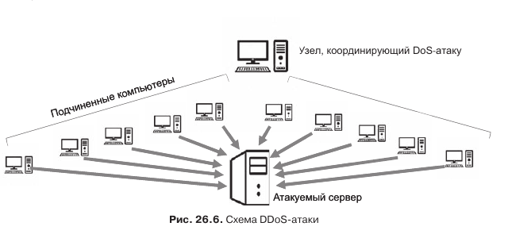

Slide 20
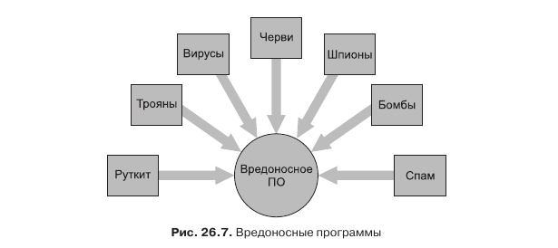

Slide 21
Кража личности, Фишинг
Тип Атаки | Определение | Механизм
Кража личности (Identity Theft) | Пассивная атака по сбору персональных данных о другом человеке с целью выдать себя за него (для кредита, доступа к счету и т.д.). | Сбор персональных данных по телефону, через интерактивные веб-формы.
Фишинг (Phishing) | Социальная инженерия для "выуживания" персональных данных (логины, пароли, ИНН) у жертв. | Имитация доверенной стороны (банка, налоговой) по телефону или почте. Перенаправление жертвы на поддельный сайт или использование всплывающих окон-ловушек на настоящем сайте.
Изощренность: Мошенники постоянно совершенствуют приемы: используют похожие доменные имена (peypal.com), поддельные сайты, которые выглядят как настоящие, и эксплойты браузеров.
Notes:
815-816

Slide 22
Иерархия средств защиты: Системный подход
Успех в ИБ требует системного подхода и совместного применения средств защиты, организованных в четыре иерархических уровня.
Уровень | Суть | Примеры
Законодательный | Правовое регулирование, стандартизация, лицензирование и морально-этические нормы. | ФЗ «О персональных данных», стандарт "Оранжевая книга".
Административный | Стратегическое направление защиты (Политика безопасности): определение критически важных ресурсов, планирование бюджета, назначение ответственных. | Политика безопасности предприятия, программа обеспечения ИБ.
Процедурный | Действия персонала, направленные на выполнение стратегии с помощью технических средств. | Резервное копирование, управление персоналом, пропускной режим, охрана территории.
Технический | Программно-аппаратные и математические средства защиты. | Программные: антивирусы, IDS/IPS, подсистемы аутентификации. Аппаратные: ИБП, средства контроля доступа. Методы: криптография.
Notes:
816-817

Slide 23
Стратегические принципы (Подход и Непрерывность)
1. Подход «Сверху Вниз» (От общего к частному)
Суть: Все стратегические решения по безопасности принимаются топ-менеджментом ("верх"), который определяет стратегически важные объекты и оценивает риски. Эти решения затем трансформируются в конкретные планы и инструкции для исполнителей ("низ").
Почему это важно: Противоположный подход ("снизу вверх") неработоспособен, так как решения, принятые на уровне отдельных специалистов, могут быть несогласованными и приводить к нерациональным тратам (например, защита легко восстанавливаемой, некритичной информации).
2. Защита как Непрерывный Процесс
Суть: Информационная защита — это непрерывный, циклический процесс, который не может быть решен раз и навсегда.
Цикл: Анализ угроз и уязвимостей → Оценка рисков → Разработка политики → Реализация решений → (Повтор).
Характер: Процесс должен быть проактивным (упреждающим), а не реактивным.
Проактивный подход (предпочтительный): Основательная подготовка оборонительных мер в спокойной обстановке (установка средств, документирование процедур) для защиты от вероятных угроз.
Реактивный подход: Принятие мер после того, как нарушение уже произошло, что снижает шансы на успешное отражение атаки из-за нехватки времени и стресса.
Notes:
817-818

Slide 24
Принципы реализации (Архитектура и Баланс)
3. Эшелонированная (Многоуровневая) Защита
Суть: Обеспечение эффективной защиты путем многократного резервирования средств безопасности — установки нескольких защитных барьеров на пути к информационному ресурсу.
Главная цель: Не столько дублирование средств, сколько замедление атаки, чтобы преступник потратил как можно больше времени на преодоление барьеров. Замедление повышает шанс обнаружения атаки.
Рубежи обороны ИТ-системы:
Внешние слои: Организационно-административный (контроль персонала, процедура приема) и Физический (замки, видеокамеры, контроль входа).
Технические слои (от внешнего к внутреннему): Внешняя сеть (VPN, аудит) → Периметр (Файервол, Прокси-серверы) → Внутренняя сеть (IDS/IPS) → Хост (Аутентификация/Авторизация, Антивирус) → Данные (Шифрование, Контроль доступа).
4. Сбалансированная Защита
Суть: Степень защищенности системы измеряется защищенностью ее самого слабого звена. Необходимо обеспечить баланс стойкости всех компонентов.
Последствия дисбаланса: Если сообщения шифруются, но ключи легкодоступны, эффект шифрования нулевой. Если существует путь с минимальной защитой, нет смысла вкладываться в дорогостоящую защиту других путей.
Принцип единого контрольно-пропускного пункта: Весь входящий и исходящий трафик должен проходить через единственный узел (например, межсетевой экран), чтобы исключить обход защиты (например, через локальные модемы).
Пример провала: Масштабные утечки данных (Мэннинг, Сноуден) произошли из-за слабого звена в управлении персоналом и контроле портативных носителей, несмотря на мощные алгоритмы шифрования данных.
Notes:
818-821

Slide 25
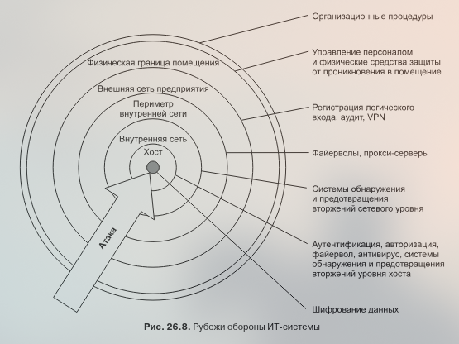

Slide 26
Экономические принципы (Разумная достаточность)
5. Компромиссы и Разумная достаточность
Система безопасности создается в результате компромисса между качеством защиты (функциональность, надежность, удобство работы) и затратами на ее разработку и эксплуатацию.
Экономически обоснованное решение: Внедрение системы безопасности выгодно, только если: Потери от риска+Затраты на систему+Потери от снижения производительности<Исходный ущерб от риска
Принцип разумной достаточности
Цель — сделать атаку неприемлемой для злоумышленника (с точки зрения времени и средств).
Стойкость системы считается достаточной, если выполняется хотя бы одно из условий:
Затраты на безопасность ≥ Величина потенциального ущерба.
Время преодоления защиты ≥ Время старения информации. (К моменту взлома данные уже не представляют ценности.)
Стоимость преодоления защиты ≥ Стоимость полученной выгоды. (Атака становится экономически невыгодной.)
Notes:
821-822

Slide 27
Шифрование: Основы и Криптостойкость
Основные понятия
Шифрование (Encryption): Обратимое преобразование информации для обеспечения конфиденциальности данных.
Дешифрование (Decryption): Процедура, возвращающая зашифрованный текст в исходное состояние с помощью секретного ключа.
Криптосистема: Пара процедур шифрования и дешифрования.
Криптоанализ (Взлом шифра): Методы раскрытия криптосистемы, направленные на выявление уязвимостей или подбор ключа (например, частотный анализ).
Криптостойкость и Принцип Керкгоффса
Криптостойкость: Сложность алгоритма раскрытия шифра.
Принцип Керкгоффса: Стойкость шифра должна определяться только секретностью ключа. Все стандартные алгоритмы (AES, DES, PGP) широко известны, но остаются эффективными, поскольку их безопасность зависит исключительно от секретности ключа.
Notes:
822-823

Slide 28
Симметричное шифрование (Классическая криптография)
Модель
Суть: Секретный ключ шифрования совпадает с секретным ключом дешифрования (k=k′). Абоненты (Алиса и Боб) находятся в равном (симметричном) положении.
Процесс: Отправитель шифрует текст ключом k, получатель дешифрует тем же ключом k.
Алгоритмы
DES (Data Encryption Standard): Блочный алгоритм (64 бита), ключ 56 бит.
3DES (Тройной DES): Усиленный вариант, использующий троекратное шифрование с двумя разными ключами, повышая криптостойкость до 112 бит.
AES (Advanced Encryption Standard): Современный стандарт (2001 г.). Использует ключи 128, 192 или 256 бит. Обеспечивает более высокую скорость и защиту по сравнению с DES.
Госстандарты РФ: «Магма» (блок 64 бит, ключ 256 бит) и «Кузнечик» (блок 128 бит, ключ 256 бит).
Notes:
824-825

Slide 29
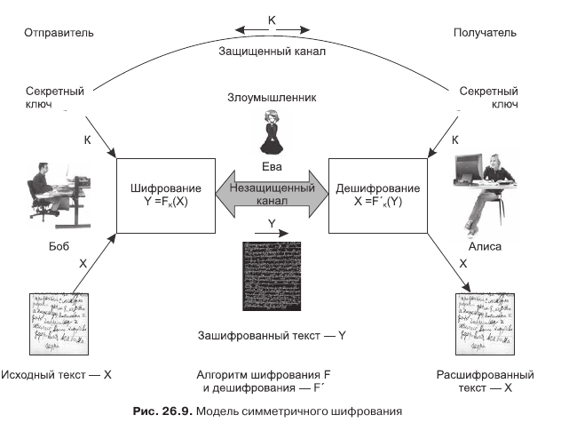

Slide 30
Проблема Распределения Ключей
Коренной изъян симметричных методов
Проблема: Отправителю и получателю необходимо предварительно обменяться секретным ключом k по надежному, закрытому каналу. Если такой канал есть, это делает бессмысленным последующий обмен по открытому каналу → Замкнутый круг.
Последствия:
Необходимость частой смены ключей: Чтобы не дать криптоаналитику собрать достаточно шифрованного материала для взлома.
Немасштабируемость: В сети с n абонентами, желающими обмениваться данными по принципу "каждый с каждым", требуется n(n–1)/2 ключей (∝n2).
Решения (частичные): Личная встреча, использование курьеров, использование долгосрочного ключа только для шифрования кратковременных сеансовых ключей/
Notes:
825-826

Slide 31
Метод Диффи—Хеллмана: Обмен ключами по открытому каналу
Революция в криптографии
Открытие (1970-е): Способ обмена секретными ключами без их передачи по незащищенному каналу.
Основа: Использование Односторонних функций (One-Way Function):
Легко вычислить: Y=F(X).
Трудно инвертировать: Чрезвычайно сложно найти X по заданному Y.
Пример: Факторизация (разложение большого числа N на простые множители P и Q).
Схема обмена
Алиса и Боб открыто договариваются об общей функции Y=Dx(modP) и публичных параметрах (D,P).
Они секретно выбирают свои числа A и B.
Обмениваются открытыми ключами a=DA(modP) и b=DB(modP) по открытому каналу.
Каждый вычисляет общий секретный ключ K: K=bA(modP)=aB(modP)=DAB(modP).
Защита: Злоумышленник (Ева), зная a,b,D,P, не может найти A или B для вычисления K, поскольку ему придется решить неразрешимую обратную задачу.
Notes:
826-828

Slide 32
Асимметричное шифрование: Концепция и Революция
Концепция (Шифрование с открытым ключом)
Суть: Для шифрования и дешифрования используются разные ключи (E=D), что вводит асимметрию.
Ключевая идея: Отправитель шифрует сообщение одним ключом, а получатель расшифровывает его другим.
Модель Асимметричной криптосистемы
Получатель (Алиса) генерирует пару ключей: E (Открытый ключ) и D (Закрытый/Личный ключ).
E (Открытый ключ) свободно передается всем, кто хочет отправить Алисе зашифрованное сообщение.
D (Закрытый ключ) хранится в строгом секрете.
Отправитель (Боб) шифрует сообщение ключом E, Алиса расшифровывает его своим ключом D.
Преимущества
Решена проблема распределения ключей: Открытый ключ передается без опаски по любому каналу.
Масштабируемость: Требуется всего 2n ключей (линейная зависимость от числа абонентов).
Notes:
828-830

Slide 33
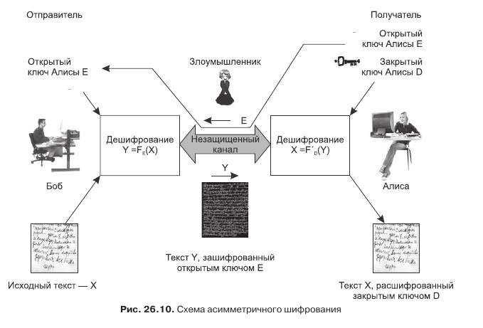

Slide 34
Алгоритм RSA: Принципы работы
RSA (Rivest, Shamir, Adleman)
Суть: Первый практически применимый асимметричный алгоритм, основанный на Односторонней функции с потайным входом (Trapdoor Function).
Односторонняя: Шифрование необратимо без секрета.
С потайным входом: Только получатель (зная секрет P и Q) может легко выполнить обратное преобразование.
Notes:
830-832

Slide 35
Этап | Действие | Ключи и формулы
1. Генерация ключей | Алиса выбирает два очень больших простых числа P и Q. | N = P * Q
2. Открытый ключ | Алиса вычисляет Е и публикует пару (E, N). | Е — Открытый ключ (Public Key)
3. Закрытый ключ | Алиса вычисляет D (обратное $E$ по модулю $M$) и хранит его в секрете. | D — Закрытый ключ (Private Key)
4. Шифрование (Боб) | C = X^E (mod N). | C — Шифрованное сообщение
5. Дешифрование (Алиса) | X = C^D (mod N). | X — Исходный текст
Notes:
830-832

Slide 36
Алгоритм RSA: Криптостойкость и Сертификаты
Стойкость RSA
Для взлома (нахождения D) злоумышленнику необходимо разложить на простые множители очень большое число N (задача факторизации).
Сложность: Чрезвычайно высокая вычислительная сложность разложения N гарантирует высокую криптостойкость RSA.
Защита Открытого Ключа
Угроза: Злоумышленник может навязать легальному пользователю свой открытый ключ, чтобы читать его почту.
Решение: Цифровые сертификаты
Электронные документы, которые связывают конкретного пользователя с его открытым ключом, подтверждая его подлинность и предотвращая подлог.
Notes:
830-832

Slide 37
Хеш-функции: Проверка Целостности
Хеш-функции (Односторонние Функции Шифрования — ОФШ)
Определение: Односторонняя функция, которая преобразует данные любой длины в фиксированное, сравнительно небольшое значение (Дайджест или Хеш-код).
Особенность: Дайджест не позволяет восстановить исходные данные.
Использование для Контроля Целостности (HMAC-подобная схема)
Отправитель (Алиса) вычисляет дайджест M=H(X,K) с помощью секретного ключа K (параметр).
Отправляет сообщение X вместе с дайджестом M по открытому каналу.
Получатель (Боб) локально вычисляет M′=H(X,K), используя тот же секретный ключ K.
Проверка: Если M=M′, то содержимое сообщения не было изменено при передаче.
Применение: Проверка целостности, аутентификация на основе паролей, цифровая подпись.
Популярные стандарты: MD5 (16 байт), SHA (20 байт).
Notes:
832-833

Slide 38
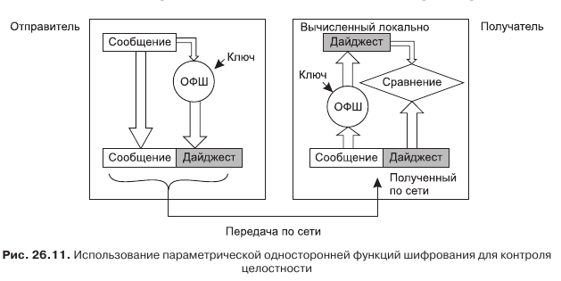

Slide 39
Заключение главы 26
Информационная безопасность требует системного подхода, включающего модели КЦД и Гексада Паркера.
Ключевые элементы: идентификация, аутентификация, авторизация, криптографические методы.
Важность непрерывности и эшелонированной защиты для противодействия угрозам.

Slide 40
Глава 27: Технологии аутентификации, авторизации и управления доступом
Обзор технологий обеспечения безопасности доступа в компьютерных сетях.
Цели: Изучение методов аутентификации, авторизации и моделей управления доступом.
Ключевые темы: Пароли, цифровые сертификаты, Kerberos, мандатный и ролевой доступ.
Notes:
834

Slide 41
Технологии Аутентификации: Общие принципы
Определение и цель
Аутентификация — это процедура доказательства подлинности различных элементов (пользователей, устройств, документов) системы при их взаимодействии.
Цель: Убедить аутентифицирующий элемент (систему), что аутентифицируемый субъект или объект действительно является тем, за кого/что он себя выдает.
Объекты и примеры
Аутентификация необходима для: | Объект | Роль в системе | Доказательство | | :--- | :--- | :--- | | Пользователь | Доказывает, что он владелец введенного идентификатора. | Пароль (многоразовый/одноразовый) или биометрия. | | Документ/Данные | Доказывает свою целостность (не был изменен) и подлинность автора. | Электронная подпись. | | Устройства/Сервисы | Доказывают, что не подменены злоумышленником. | Процедура взаимной аутентификации (для организации защищенного канала). |
Надежность аутентификации
Абсолютно надежная аутентификация человека теоретически неразрешима (любой аутентификатор можно подделать или перехватить).
На практике используются средства, обеспечивающие достаточно высокий уровень достоверности.
Notes:
834

Slide 42
Факторы Аутентификации и Многофакторность
Три Фактора Аутентификации (Классы Аутентификаторов)
Аутентификаторы, используемые на практике, разделяются на три основных класса, называемых факторами:
Класс (Фактор) | Описание | Примеры
1. «Что-то, что знаю» (Knowledge Factor) | Секретная информация, известная только пользователю. | Многоразовые пароли, одноразовые пароли (TAN), правила преобразования информации, ответы на секретные вопросы.
2. «Что-то, что имею» (Possession Factor) | Физический предмет, которым обладает пользователь. | Аппаратные аутентификаторы (токены), электронные ключи, смарт-карты, SIM-карта (для SMS-кодов).
3. «Что-то, чем являюсь» (Inherence Factor) | Биометрические показатели, уникальные для человека. | Отпечатки пальцев, радужная оболочка глаза, геометрия лица, анализ ДНК.
Notes:
834-835

Slide 43
Многофакторная Аутентификация (MFA)
Определение: Процедура, при которой требуется предъявление аутентификаторов, относящихся к разным классам (факторам).
Пример: Вход в систему по паролю (Что знаю) + ввод кода из SMS (Что имею).
Преимущество: Значительно повышает безопасность, так как компрометация одного фактора не дает злоумышленнику доступ к системе.
Отличие от Многоступенчатой Аутентификации: Многоступенчатая аутентификация использует несколько аутентификаторов, относящихся к одному классу (например, пароль + секретные вопросы).
Notes:
835

Slide 44
Аутентификация на основе Многоразовых Паролей
Пароль как аутентификатор
Пароль — секретная последовательность символов, используемая для доказательства подлинности (аутентификации) пользователя.
Многоразовые пароли (Reusable Passwords) могут использоваться многократно.
Одноразовые пароли (One-Time Passwords, OTP) требуют предъявления нового значения при каждой процедуре аутентификации (обычно генерируются специальными устройствами или программами).
Недостатки Многоразовых Паролей
Уязвимость к перехвату: Пароль может быть «подслушан» при передаче по сети (анализ трафика).
Уязвимость к раскрытию: Пароль можно разгадать или подобрать.
Социальный инжиниринг: Пароль можно выведать у владельца, используя манипуляции (пример: Сноуден).
Notes:
835-837

Slide 45
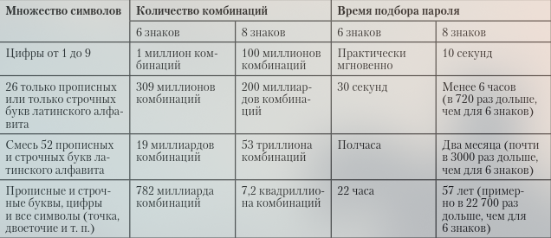

Slide 46
Строгая аутентификация в компьютерной сети на основе многоразовых паролей
Аутентификация, а процессе которой используются методы шифрования, а аутентификатор не передается по сети, называется строгой аутентификацией.
Рассмотрим пример строгой аутентификации пользователей, реализуемой средствами ОС1. Пусть аутентификация пользователей сети выполняется на основе их паролей, хранящихся в зашифрованном виде в централизованной базе SAM (Security Accounts Manager). Пароли зашифровываются с помощью односторонней функции шифрования при занесении их в базу данных во время процедуры создания учетной записи для нового пользователя (след слайд). Введем обозначение для этой односторонней функции — ОФШ1. Таким образом, пароль Р хранится в базе данных SAM в виде дайджеста d(P), при этом знание дайджеста не позволяет восстановить исходный текст.
Notes:
837-838

Slide 47
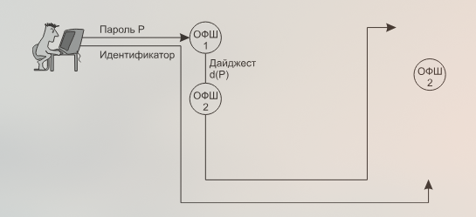

Slide 48
Строгая аутентификация в протоколе CHAP
Другим примером строгой аутентификации может служить аутентификация по квитированию вызова (Challenge Handshake Authentication Protocol, CHAP), применяемая в протоколе PPP. Протокол PPP предусматривает два режима аутентификации:
 1) аутентификация по протоколу PAP, когда пароль передается по линии связи в открытом виде;
 2)аутентификация по протоколу CHAP, при которой пароль по линии связи не передается и, следовательно, обеспечивается более высокий уровень безопасности.
Notes:
839-840

Slide 49
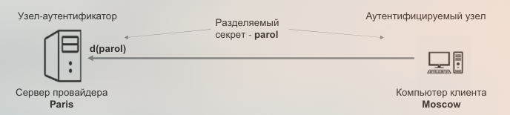

Slide 50
Аутентификация на основе Аппаратных Аутентификаторов
Роль аппаратных ключей
Увеличение надежности: Алгоритмы на основе многоразовых паролей уязвимы (их можно подсмотреть или разгадать). Аппаратные ключи/токены предоставляют более надежные схемы.
Механизм: Аппаратный (или программный) генератор создает одноразовые пароли (OTP) — последовательность цифр, которая меняется через определенный, небольшой период времени.
Процедура входа: Пользователь вводит свой Идентификатор (ID) и текущий OTP, сообщенный ключом. Сервер аутентификации проверяет последовательность.
Применение: Как правило, системы OTP рассчитаны на проверку удаленных, а не локальных пользователей.
Схема 1: Синхронизация по Времени (Time-Based OTP)
Идея: Аппаратный ключ и сервер аутентификации вычисляют OTP по одному и тому же алгоритму и в одно и то же время.
Параметры алгоритма:
Разделяемый секретный ключ (64-разрядное число, уникальное для пользователя, хранится на ключе и на сервере).
Значение текущего времени.
Процесс: Пользователь вводит Персональный номер (PIN) и OTP с дисплея ключа. Сервер использует PIN для извлечения секретного ключа из базы и, зная текущее время, генерирует ожидаемый OTP для сравнения.
Notes:
840 - 842

Slide 51
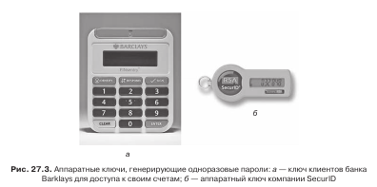

Slide 52
Проблемы и Уязвимости Временной Синхронизации
Проблема Временной Рассинхронизации
Серьезной проблемой является рассогласование внутренних часов сервера и аппаратного ключа, которое накапливается со временем.
Способы решения проблемы (Пример: Security Dynamics):
Учет отклонения частоты: При производстве ключа измеряется отклонение его таймера, и эта величина учитывается как параметр алгоритма на сервере.
Динамическая подстройка: Сервер отслеживает коды, генерируемые конкретным ключом, и динамически корректирует свои расчеты, если таймер ключа постоянно спешит или отстает.
Угроза Атаки Повтора (Replay Attack)
Одноразовый пароль (OTP) действителен в течение интервала времени (от нескольких секунд до десятков минут).
В этот интервал OTP, по сути, является многоразовым.
Теоретически, хакер может перехватить PIN и OTP и использовать их для доступа в сеть в течение срока действия этого пароля.
Дополнительные преимущества схемы
Схема временной синхронизации не требует наличия ПК на стороне аутентифицируемого.
Пользователи могут вводить свой PIN и OTP с простого терминала, факса или даже телефонной клавиатуры (например, при звонке для голосовой почты).
Notes:
840 - 842

Slide 53
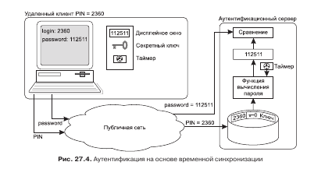

Slide 54
Аутентификация по схеме “Запрос - Ответ”
Принцип | Процесс | Ограничения
Идея: Схема на основе аппаратных ключей, сходная со строгой аутентификацией по «слову-вызову» (Challenge). | 1. Запрос (Challenge): Аутентификационный сервер передает клиенту случайное число $S$. | Сложность: Требует наличия компьютера на стороне клиента, чтобы получать запрос и отправлять ответ.
Секрет: Используется секретный ключ пользователя, который хранится как в базе данных сервера, так и в памяти аппаратного ключа. | 2. Ответ (Response): Аппаратный ключ шифрует случайное число $S$ (например, по DES) с помощью секретного ключа пользователя. | Удобство: Уступает схеме временной синхронизации по простоте (может требовать большего числа ручных действий от пользователя).
Следствие: Пароль не передается по сети, а ответ уникален для каждого сеанса. | 3. Проверка: Зашифрованное $S$ возвращается на сервер. Сервер выполняет то же шифрование и сравнивает результат. При совпадении вход разрешен.
Notes:
842-843

Slide 55
Аутентификация Информации: Электронная Подпись
Задачи Аутентификации Данных (Целостность и Авторство)
Электронная подпись (ЭП) решает ключевые задачи безопасности информации:
Целостность: Подтверждение того, что данные не были модифицированы при хранении или передаче по сети.
Авторство: Доказательство подлинности автора сообщения/документа (важно для недопущения отказа от авторства).
Легальность: Доказательство легальности приобретения ПО.
Электронная (Цифровая) Подпись (ЭП/ЦП)
Определение (ISO): Методы, позволяющие устанавливать подлинность автора сообщения при возникновении спора.
Применение: Финансовые документы, электронные сделки, международные договоренности.
Важно: ЭП обеспечивает аутентичность, но не обеспечивает конфиденциальность сообщений.
Схема Формирования ЭП на основе RSA (Асимметричный Алгоритм)
Используются пары ключей: Закрытый (секретный) ключ (D,n) — для подписи, и Открытый ключ (E,n) — для проверки.
Notes:
843-844

Slide 56
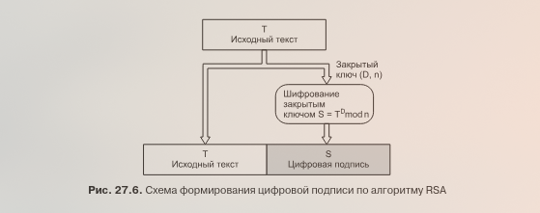

Slide 57
Аутентификация на основе Цифровых Сертификатов
Необходимость и Масштабируемость
Аутентификация на основе сертификатов — альтернатива паролям в условиях, когда число потенциальных пользователей достигает миллионов.
Преимущество: Сеть, предоставляющая доступ к ресурсам, не хранит никакой информации о пользователях. Задача хранения секретной информации (закрытых ключей) возлагается на самих пользователей, что делает решение масштабируемым.
Выдача: Сертификаты выдаются уполномоченными Сертифицирующими Организациями (СО) или Удостоверяющими Центрами (ЦА).
📝 Структура Сертификата
Сертификат — это электронная форма, содержащая:
Открытый ключ владельца.
Сведения о владельце (имя, организация, адрес и т.п.).
Наименование СО, выдавшей сертификат.
Электронная подпись СО (зашифрованные закрытым ключом СО данные сертификата).
Notes:
845-849

Slide 58
Процесс Двухэтапной Аутентификации
Аутентификация подтверждает не только личность, но и принадлежность открытого ключа владельцу.
Подтверждение владения закрытым ключом (Личность):
Пользователь предъявляет сертификат в открытой и зашифрованной (своим закрытым ключом) формах.
Аутентифицирующая сторона расшифровывает зашифрованную часть открытым ключом пользователя. Совпадение результата с открытой формой доказывает, что предъявитель является законным владельцем закрытого ключа.
Подтверждение Сертифицирующей Организации (СО):
Проводится расшифровка подписи СО в сертификате с помощью широко известного открытого ключа СО.
Если в результате получается тот же сертификат, это подтверждает, что он действительно выдан легальным центром.
Вывод: Цифровой сертификат устанавливает и гарантирует соответствие между открытым ключом и его владельцем.
Notes:
845-849

Slide 59
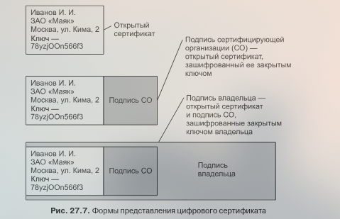

Slide 60
Инфраструктура Открытых Ключей (PKI) и Проблемы
Инфраструктура Открытых Ключей (PKI)
Для надежной и эффективной работы схемы сертификатов необходим комплекс программных средств и методик — Инфраструктура Открытых Ключей (Public Key Infrastructure, PKI).
Элементы PKI:
Центр Сертификации (СО/CA): Основной элемент, который генерирует и подписывает сертификаты. Может быть как внутренним центром предприятия, так и независимой коммерческой организацией (например, Verisign).
Регистрационный Центр (РЦ/RA): Служит посредником между пользователем и СО. РЦ проверяет подлинность личности пользователя и передает данные в СО для выпуска сертификата.
Хранилища Сертификатов: Содержат информацию о действующих, отозванных и истекших сертификатах.
Проблемы Технологии Сертификатов
Управление Сроком Действия: Сертификат выдается на определенный срок и может быть досрочно аннулирован (отозван).
СО обязана оперативно поддерживать и распространять список отозванных сертификатов для всех заинтересованных сторон.
Проблема Доверия и Иерархии:
Сертифицирующих организаций много. Возникает вопрос: каким образом проверить полномочия каждого центра и создать иерархию, где вышестоящий центр мог бы сертифицировать нижестоящие.
Необходимы механизмы для организации совместного использования сертификатов, выпущенных разными СО.
Notes:
845-849

Slide 61
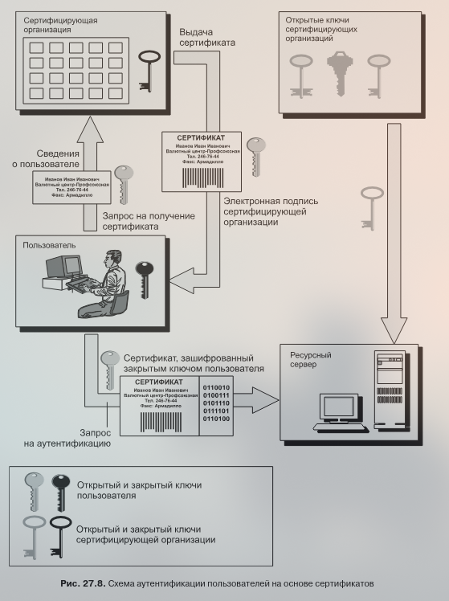

Slide 62
Аутентификация программных кодов
Организация, желающая подтвердить свое авторство на программу, должна встроить в распространяемый код так называемый подписывающий блок — аутентикод (рис. 27.9). Этот блок состоит из двух частей. Первая часть — это сертификат организации-разработчика данной программы, полученный обычным образом от какого-либо сертифицирующего центра. Вторую часть образует зашифрованный дайджест, полученный в результате применения хеш-функции к распространяемому коду. Шифрование дайджеста выполняется с помощью закрытого ключа организации
Notes:
849-850

Slide 63
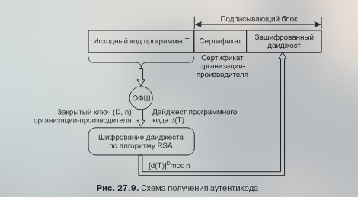

Slide 64
Аутентификация пользователей ОС
Локальная аутентификация
— База данных пользователей хранится на одном компьютере.
— Используется для доступа только к ресурсам этого компьютера.
— Поддерживает интерактивный (с терминала) и удалённый (сетевой) вход.
— Основной метод — многоразовые пароли (по умолчанию в Windows, Linux, macOS).
Доменная аутентификация
— Централизованная база на сервере домена.
— Результаты аутентификации действуют для всех ресурсов домена.
Notes:
851-852

Slide 65
Методы аутентификации пользователей в ОС
Методы аутентификации
— Одноразовые пароли: надёжнее, часто используются при удалённом доступе (например, через VPN).
— Сертификаты: для удалённых пользователей, выдаются центром сертификации.
— Биометрия: редко поддерживается «из коробки», требует специального ПО и оборудования.
Важно:
Аутентификация ОС ≠ аутентификация в приложении.
Серверные приложения могут иметь собственную систему учётных записей — это повышает изоляцию, но усложняет управление и снижает удобство.
Notes:
851-852

Slide 66
Технологии Управления Доступом и Авторизации
Авторизация (Authorization)
Определение: Процесс наделения легальных пользователей правами доступа к защищаемым ресурсам системы.
Авторизация происходит после того, как пользователь успешно проходит аутентификацию (доказывает свою легальность).
Результатом авторизации является определение конкретного набора прав пользователя (субъекта) по отношению к ресурсам (объектам).
2. Управление Доступом (Access Control)
Определение: Процедура приведения авторизации в действие (реализация предоставленных прав).
Это механизм, который проверяет и принудительно исполняет ограничения доступа, определенные авторизацией.
Действие: Если субъект пытается использовать ресурс с запрещенным для него типом доступа (например, редактирование файла, на который есть только право чтения), механизм управления доступом должен:
Отклонить эту попытку.
Уведомить систему о произошедшем инциденте (возможно, с целью генерации сигнала тревоги).
Таким образом, авторизация определяет, что можно делать, а управление доступом — это механизм, который контролирует и обеспечивает выполнение этих правил.
Notes:
852

Slide 67
Формы представления ограничений доступа
1. Принцип Минимальных Привилегий
Определение: Каждому субъекту в системе должен быть назначен минимально возможный набор прав, достаточный только для решения задач, на которые он уполномочен.
Цель: Ограничение потенциального ущерба в результате неумышленных ошибок или неавторизованных действий.
Notes:
852-855

Slide 68
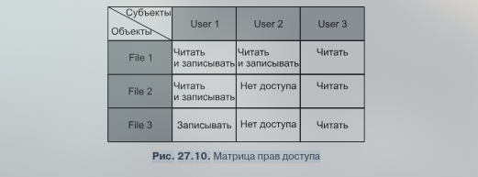

Slide 69
2. Ограничение Доступа в Форме Правил
Ограничение доступа может быть задано в форме динамических правил, которые учитывают различные факторы:
Временные факторы:
Длительность сеанса связи или время суток (например, разрешение доступа к ресурсам только в рабочие часы).
Контекстно-зависимые правила: Учитывают текущее состояние среды или предысторию запроса.
Пример: Отказ в доступе пользователю, сделавшему подряд три безуспешные попытки аутентификации.
Контентно-зависимые правила: Учитывают содержание (контент) ресурса.
Пример: Запрет доступа к документам, содержащим определенные ключевые слова или фразы ("секретно", "для ограниченного использования").
Специальные меры:
Капча (CAPCHA): Требование ввести искаженные символы для исключения доступа искусственных субъектов (программных систем).
Notes:
852-855

Slide 70
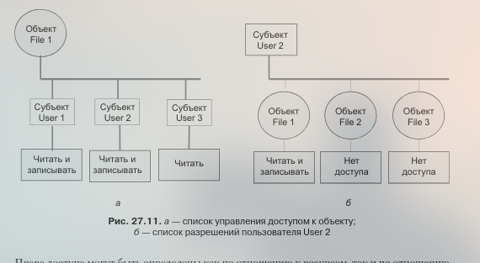

Slide 71
Основные Подходы к Авторизации и Управлению Доступом
Подход к авторизации | Метод управления доступом | Описание
Централизованный | Дискреционный (Избирательный, DAC) | Право принятия решений о наделении правами (полномочиями) делегируется некоторым субъектам (владельцам объектов).
Полномочный орган | Мандатный (Принудительный, MAC) | Особый полномочный орган принимает все решения о наделении пользователей правами. Доступ строго регламентирован и не может быть изменен пользователем.
Полномочный орган | Ролевой (RBAC) | Права доступа назначаются ролям (а не отдельным субъектам). Субъект получает права, будучи назначенным на определенную роль.
Notes:
852-855

Slide 72
Дискреционный Метод Управления Доступом (DAC)
Основной Принцип (Произвольный Доступ)
Определение: Метод ограничения доступа к объектам, основанный на уникальных идентификаторах субъекта и/или групп.
Суть: Управление доступом является дискреционным (произвольным), поскольку субъект-владелец объекта может по своему усмотрению передавать часть своих полномочий другим субъектам.
Авторизация: Процедура авторизации является распределенной между множеством пользователей-владельцев.
Notes:
855-856

Slide 73
Реализация и Характеристики
Представление прав: Права доступа описываются в виде Списков Управления Доступом (ACL). Это обеспечивает гибкое и гранулированное (тонкое) определение набора разрешенных операций для каждого пользователя и ресурса.
Владение: Владелец (тот, кто создал объект или был назначен) имеет полный контроль над объектом и несет полноту ответственности за управление доступом к нему.
Преимущество: Гибкость, обусловленная свободой пользователей настраивать права доступа к своим ресурсам.
Недостатки
Отсутствие общей политики: Как распределенная система, DAC не может гарантированно проводить общую политику безопасности предприятия и уязвима к ошибочным или вредительским действиям пользователей.
Слепота к содержимому: Права определяются по отношению к объекту (файлу), а не его содержимому. Пользователь с правом доступа может скопировать содержимое в другой файл с другими ACL, что обходит контроль безопасности.
Вывод: Системы DAC не применяются там, где требуется очень высокий уровень защиты информации.
Notes:
856-859

Slide 74
Мандатный Метод Управления Доступом (MAC)
Основной Принцип (Принудительный Доступ)
Применение: Используется в системах, отвечающих самым строгим требованиям безопасности (правительственные, военные учреждения).
Авторизация: Осуществляется центральным полномочным органом (обычно ОС). Пользователи лишены возможности управлять доступом к своим ресурсам или передавать права.
Метки Безопасности
Решение о доступе принимается динамически на основе сравнения меток безопасности, присвоенных всем без исключения субъектам и объектам.
Классификация: Отражает уровень секретности объекта или уровень допуска субъекта (например, "Совершенно секретно", "Секретно").
Категория: Характеризует специфику информации (например, принадлежность к проекту, подразделению). Каждому субъекту/объекту может быть присвоено несколько категорий.
Notes:
856-859

Slide 75
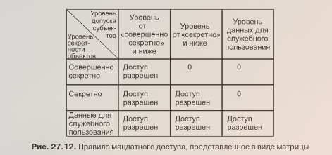
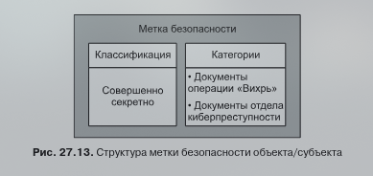

Slide 76
Правило Доступа
Доступ разрешается только при одновременном выполнении следующих двух условий:
Классификация субъекта равна или выше классификации объекта.
По меньшей мере, одна из категорий объекта совпадает хотя бы с одной из категорий субъекта.
Преимущества и Недостатки
Преимущество: Высокий уровень безопасности и возможность жестко проводить принятую политику (за счет централизованного характера).
Недостаток: Требует большого объема подготовительной работы и постоянного поддержания актуальности меток безопасности для всех существующих и новых ресурсов.
Notes:
859-861

Slide 77
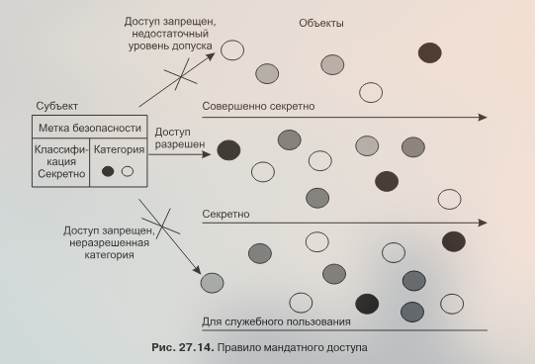

Slide 78
Ролевой Метод Управления Доступом (RBAC)
Основной Принцип (Должностные Обязанности)
Понятие «Роль»: Ближе всего к понятию «должность» или «круг должностных обязанностей». Роли устанавливаются для целей авторизации.
Механизм: Разрешения приписываются Ролям, а не отдельным пользователям. Затем те или иные роли приписываются пользователю (один пользователь может иметь несколько ролей).
Характеристики и Администрирование
Централизация: Как и MAC, ролевой доступ является централизованным — пользователь лишён возможности управлять назначением прав.
Настройка прав: Права доступа выдаются в виде «глыбы» — интегрированного набора разрешений, необходимого для выполнения служебных обязанностей (например, «юрист», «трейдер»).
Простота администрирования: Упрощает администрирование: при изменении должностных обязанностей (или переводе) достаточно изменить или заменить роль пользователя, а не отслеживать и обновлять права каждого отдельного пользователя.
Notes:
859-861

Slide 79
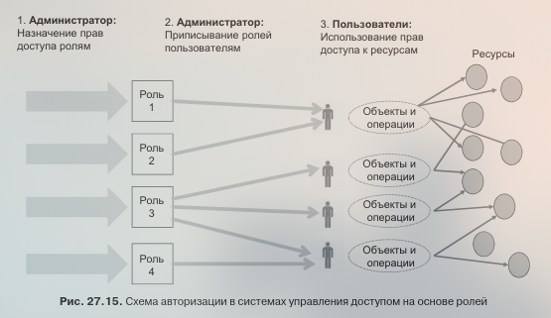

Slide 80
Позиционирование
RBAC сочетает черты MAC и DAC:
Централизованный контроль (как MAC).
Более гибкие возможности настройки прав доступа (ближе к DAC).
Недостатки
Масштабируемость: Ролевой метод плохо масштабируется на больших предприятиях (тысячи сотрудников). Поддержание множества ролей может стать сложной и запутанной задачей, уступая в этом отношении как DAC, так и MAC.
Эффективность: Эффективно работает в пределах единой системы или приложения (например, СУБД или ОС).
Notes:
859-861

Slide 81
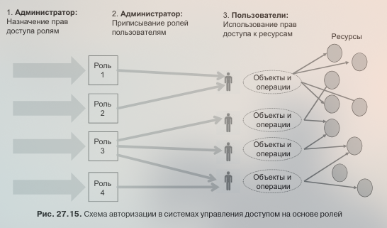

Slide 82
Управление Доступом в Операционных Системаx
Дискреционный Метод (DAC)
Доминирующая модель в большинстве современных универсальных операционных систем: Примеры ОС: Unix/Linux/CentOS/Ubuntu, Mac OS X, MS Windows.
Механизм: Владелец ресурса (пользователь, который его создал или которому передано владение) самостоятельно определяет, кто имеет доступ к этому ресурсу и какие операции с ним можно выполнять.
Мандатный Метод (MAC)
Применение: Является особенностью специализированных ОС с повышенными требованиями к безопасности.
Реализация в универсальных ОС: Существует набор модулей ядра Linux под названием SELinux (Security Enhanced Linux), который реализует многие свойства мандатной модели в среде Linux.
Ролевой Метод (RBAC)
Реализация в универсальных ОС: Применяется частично в виде механизма встроенных групп с предопределенными правами.
Сосуществование: RBAC сосуществует с основной моделью дискреционного доступа для индивидуальных пользователей и групп.
Notes:
861

Slide 83
Проблема Множественной Аутентификации и Концепция SSO
Проблема Традиционного Доступа
Сложная среда: В корпоративных сетях пользователь работает на множестве устройств (рабочий ПК, планшет, гостевой компьютер) и обращается к множеству географически рассредоточенных серверов и приложений.
Множество паролей: Необходимость помнить, вводить и регулярно обновлять многоразовые пароли для каждого компьютера и сервера.
Последствия:
Снижение продуктивности (до 44 часов в год на логический вход в крупных корпорациях).
Высокая нагрузка на ИТ-поддержку (до 70% обращений связано с восстановлением забытых паролей).
Единый Логический Вход (Single Sign-On, SSO)
Цель: Создание такого порядка аутентификации, при котором пользователь выполняет вход в сеть только один раз, используя любой способ аутентификации (пароль, сертификат, биометрия).
Принцип: Результат первичной аутентификации затем прозрачным для пользователя способом применяется каждый раз, когда ему необходимо доказать свою аутентичность другому серверу или приложению.
Текущее состояние: Универсальной системы SSO, работающей со всеми типами ОС и приложений, не существует. Системы SSO эффективны для однородных информационных систем (например, использующих один протокол или ОС).
Notes:
861-863

Slide 84
Схема Единого Логического Входа и Доверительные Отношения
Основные Элементы Схемы SSO
Система единого логического входа состоит из трех ключевых элементов:
Пользователь (User): Располагает информацией, достаточной для его первичной аутентификации (ID, PW, сертификат и т.п.).
Провайдер Идентичности (Identity Provider, IdP): Система, которая аутентифицирует пользователя на основе центральной базы данных учетных записей.
База учетных данных имеется только у Провайдера идентичности.
Провайдер Сервисов (Service Provider, SP): Ресурсный сервер (веб-сервис, почтовый сервис и т.п.), который предоставляет сервисы только аутентифицированным пользователям.
Доверительные Отношения (Trust Relationships)
Суть: Провайдер сервисов (SP) доверяет результатам аутентификации пользователей, выполненной Провайдером идентичности (IdP).
Благодаря этому, SP не обязан хранить собственную базу учетных данных.
Notes:
861-863

Slide 85
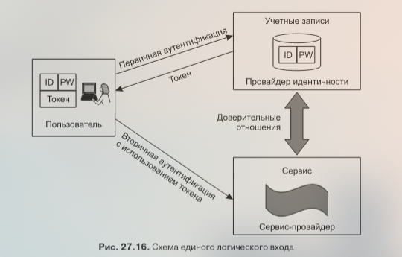

Slide 86
Механизм Аутентификации и Примеры
Токен Доступа (Access Token)
Выдача: После успешной первичной аутентификации, Провайдер идентичности (IdP) предоставляет пользователю Токен доступа — криптографически защищенную информационную структуру.
Хранение: Пользователь хранит этот токен в своей базе данных (на компьютере).
Использование (Вторичная аутентификация): При обращении к Про-вайдеру сервисов (SP) пользователь (а точнее, программное обеспечение его компьютера) предъявляет токен.
Проверка: Ресурсный сервер (SP) использует криптографическую защиту токена для того, чтобы убедиться, что токен был выдан доверенным сервером аутентификации (IdP).
Срок действия: Токен доступа имеет ограниченное время действия (например, сутки) и должен периодически возобновляться через повторную процедуру с IdP.
Примеры Систем SSO
Kerberos: Протокол и сетевая служба, являющаяся классическим примером системы аутентификации, реализующей концепцию единого логического входа.
Microsoft Active Directory: Справочная служба, обеспечивающая единый вход для сети с однородными операционными системами.

Slide 87
Заключение главы 27
Обзор технологий: Аутентификация (пароли, аппаратные ключи, сертификаты), модели доступа (DAC, MAC, RBAC).
Централизованные системы упрощают управление в крупных сетях.
Важность выбора метода в зависимости от уровня безопасности и масштаба.
Переход к следующей главе: Анализ трафика для обнаружения угроз.

Slide 88
Глава 28: Технологии безопасности на основе анализа трафика
Обзор методов защиты сетей через анализ и фильтрацию трафика.
Цели: Изучение систем мониторинга, файерволов и обнаружения вторжений.
Ключевые темы: Анализаторы протоколов, NetFlow, зоны безопасности.
Notes:
864

Slide 89
Фильтрация
Определение: Фильтрация трафика — это обработка IP-пакетов маршрутизаторами и файерволами.
Результат: Она приводит к отбрасыванию некоторых пакетов или изменению их маршрута.
Назначение: Позволяет предотвратить атаку на сеть, блокируя доступ для внешних сетей и хостов, либо остановить уже идущую атаку.
Сложность: Условия фильтрации почти всегда являются компромиссом между предотвращением атаки и поддержанием должной функциональности защищаемого узла.
Последствия: Проверка условий фильтрации может вызвать потенциальное замедление продвижения трафика.
Notes:
864

Slide 90
Виды фильтрации
Выборочная передача кадров/пакетов маршрутизатором осуществляется на основе стандартных и дополнительных правил (фильтров).
Стандартные правила присущи не только маршрутизаторам, но и концентраторам и коммутаторам.
Для концентратора: Кадр, поступивший на любой его интерфейс, повторяется на всех остальных его интерфейсах.
Для коммутатора: Кадр повторяется только на том интерфейсе, к которому подключена подсеть, содержащая узел с данным адресом назначения.
Notes:
864

Slide 91
Правила фильтрации маршрутизаторов Cisco
Пример языка для списков доступа маршрутизаторов Cisco является типичной реализацией, хорошо иллюстрирующей возможности применения маршрутизаторов как файерволов.
Ограничение: Отсутствие фильтрации с запоминанием состояния является главным отличием маршрутизаторов от программных и программно-аппаратных файерволов.
Протоколирование: Для активизации протоколирования (аудита) необходимо добавить к записи ключевое слово log.
Notes:
865-866

Slide 92
Примеры
Давайте рассмотрим как можно фильтровать некоторые пакеты. Пример 1.
access-list 105 permit tcp any host 210.135.17.101 eq 21
Эта запись разрешает прием запросов от любого хоста, направленных FTP-серверу (TCP-порт 21) с адресом 210.135.17.101 (используется дополнительное служебное слово host вместо маски 0.0.0.0).
Пример 2:
access-list 101 deny ICMP any 192.78.46.0 0.0.0.255 eq 8
Эта запись запрещает передачу эхо-запросов (ping-запросов) от любого хоста к хостам подсети 192.78.46.0/24.
Notes:
866-868

Slide 93
Файерволы
Определение: Файервол (межсетевой экран) — комплекс программно-аппаратных средств, осуществляющий информационную защиту одной части компьютерной сети от другой.
Защита: Защита осуществляется путем анализа и фильтрации проходящего трафика.
Роль: Файерволы часто являются первым и самым мощным рубежом обороны в сетевой среде.
Аналогия: Функционально сетевой экран можно сравнить с системой безопасности современного аэропорта.
Notes:
868

Slide 94
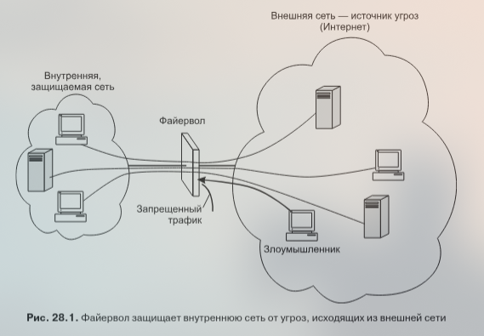
Notes:
869

Slide 95
Функциональное назначение файервола
Минимальный набор функций должен включать:
Фильтрацию трафика для защиты внутренних ресурсов сети.
Аудит — фиксацию всех событий, связанных с обнаружением и блокировкой подозрительных пакетов.
Вспомогательные функции: Антивирусная защита, шифрование трафика, функции VPN, предупреждение и обнаружение вторжений.
Важно: Для эффективной работы через файервол должен проходить весь трафик, которым обмениваются узлы защищаемой сети с узлами Интернета.
Notes:
870

Slide 96
Типы файерволов
По способу реализации:
Программный: Работает под управлением универсальной ОС (Microsoft Windows, Linux или Mac OS).
Аппаратный: Реализован как набор дополнительных функций маршрутизатора (реже — Ethernet-коммутатора).
Программно-аппаратный: Программная система на базе специализированной платформы.
По способу фильтрации:
Без запоминания состояния (stateless): Выполняют фильтрацию на основе статических правил, не отслеживая состояния соединений.
С запоминанием состояния (stateful): Принимают решения динамически.
Notes:
871-872

Slide 97
Программные файерволы хоста
Программные файерволы хоста являются частью его программного обеспечения, реализуя наряду с файерволом сети двухступенчатый контроль трафика Программный файервол работает в режиме ядра ОС, контролируя сетевые интерфейсы хоста и перехватывая пакеты до передачи их протоколам стека TCP/IP Посмотрим, как можно блокировать доступ по сети к приложениям с помощью программного файервола iptables, имеющегося практически во всех версиях Unix/Linux. Этот файервол запускается как Unix-демон и работает на основе правил, записанных в текстовом виде в файле /etc/sysconfig/iptables.
Notes:
875-876

Slide 98
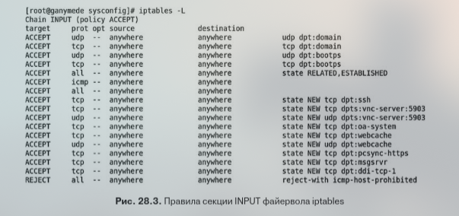
Notes:
876

Slide 99
Влияние DHCP на работу файервола
Назначение IP-адресов может происходить вручную в результате выполнения процедуры конфигурирования интерфейса либо автоматически с помощью протокола динамического конфигурирования хостов DHCP.
При использовании DHCP этот адрес выдается хосту временно, например на сутки, после чего процедура назначения адреса повторяется, причем нет никакой гарантии, что адрес останется тем же. Поэтому в локальной сети, защищенной файерволом и использующей протокол DHCP, возможны два подхода: Применение DHCP только для конфигурирования клиентских компьютеров, для которых обычно не требуется отображение доменного имени в IP-адрес, и конфигурирование серверов с постоянными, статическими IP-адресами.
Применение DHCP и для клиентов, и для серверов, но настройка сервера DHCP производится таким образом, чтобы он для серверов создавал статические записи DHCP, в которых МАС-адрес запроса связывается с IP-адресом ответа сервера. При поступлении запроса с MAC-адресом, имеющимся в какой-либо статической записи сервера DHCP, последний помещает в ответ IP-адрес из этой статической записи, а не из динамического пула IP-адресов.
Notes:
876

Slide 100
Прокси-серверы
Функция: Обеспечивают логическое посредничество между внутренними клиентами и внешними серверами.
Интеграция: Часто сами интегрируют в себе функции, свойственные межсетевым экранам (например, фильтрацию по содержимому или трансляцию сетевых адресов).
Основная функция: Логическое посредничество между внутренними клиентами и внешними серверами.
Notes:
877-879

Slide 101
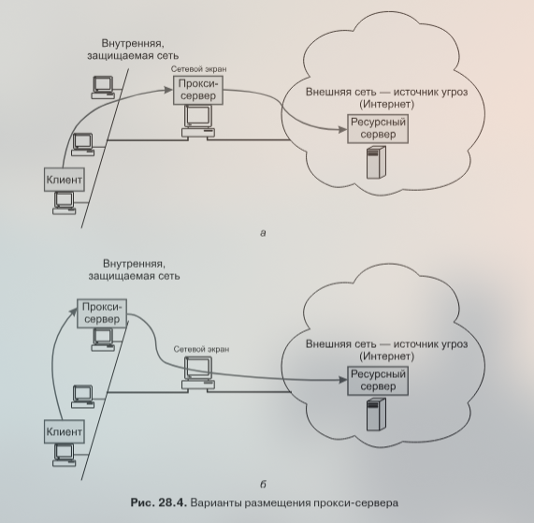
Notes:
878

Slide 102
Трансляция сетевых адресов
Определение (NAT): Предполагает продвижение пакета во внешней сети на основании адресов, отличающихся от используемых для маршрутизации во внутренней сети.
Причина 1: Использование NAT является ответом на дефицит IPv4-адресов.
Причина 2 (Безопасность): Технология полезна, когда предприятие желает скрыть адреса узлов своей сети.
Истоки: Технология NAT стояла у истоков зарождения файерволов как отдельного класса продуктов.
Традиционная технология NAT
Позволяет узлам внутренней сети, имеющим частные адреса, связываться через Интернет с внешними узлами, имеющими глобальные адреса.
Используется, когда предприятию не удается получить у поставщика услуг необходимое количество глобальных IPv4-адресов.
Notes:
880

Slide 103
Традиционная технология NAT
Технология трансляции сетевых адресов имеет несколько разновидностей, наиболее популярная из которых — традиционная технология трансляции сетевых адресов — позволяет узлам из частной сети прозрачным для пользователей образом получать доступ к узлам внешних сетей.
Идея технологии NAT — в следующем. Пусть сеть предприятия образует тупиковый домен, узлам которого присвоены частные адреса (рис. 28.5). На маршрутизаторе, связывающем сеть предприятия с внешней сетью, установлено программное обеспечение NAT. NAT- устройство динамически отображает набор частных адресов {IP*} на набор глобальных адресов {IP}, полученных предприятием от поставщика услуг и присвоенных внешнему интерфейсу маршрутизатора предприятия.
Notes:
881

Slide 104
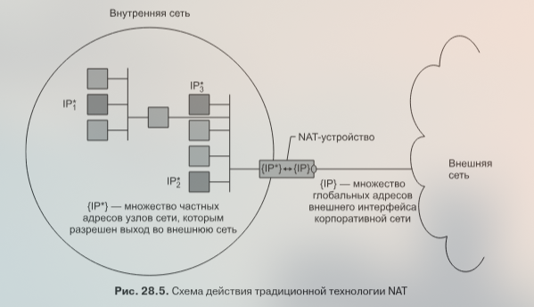
Notes:
881

Slide 105
Базовая трансляция сетевых адресов
Условие применения. Если количество локальных узлов, которым необходимо обеспечить выход во внешнюю сеть, меньше или равно имеющемуся количеству глобальных адресов…
Отображение. Для каждого частного адреса гарантировано однозначное отображение на глобальный адрес.
Ограничение. В каждый момент времени количество внутренних узлов, которые получают возможность взаимодействовать с внешней сетью, ограничивается количеством адресов в глобальном наборе.
Главная цель. В этой ситуации целью трансляции является не столько решение проблемы дефицита адресов, сколько обеспечение безопасности.
Статическое отображение. Частные адреса некоторых узлов могут отображаться на глобальные адреса статически.
Доступ извне. К таким узлам можно обращаться извне, используя закрепленные за ними глобальные адреса.
Реализация. Соответствие внутренних адресов внешним задается таблицей, поддерживаемой маршрутизатором или другим устройством (например, файерволом), на котором установлено программное обеспечение NAT.
Notes:
881

Slide 106
Базовая трансляция сетевых адресов
Шаг | Действие (Трансляция) | Цитата из книги (Ключевые слова)
1. Узел-источник (10.0.1.4) | Формирует пакет, используя глобальный адрес назначения (например, 185.127.125.3/24). | "он помещает в заголовок пакета в качестве адреса назначения глобальный адрес..."
2. NAT (Сеть А, R2) | Заменяет частный адрес источника (10.0.1.4) на соответствующий ему глобальный адрес (181.230.25.1/24) перед отправкой во внешнюю сеть. | "заменяет в поле адреса источника частный адрес 10.0.1.4 соответствующим ему глобальным адресом..."
3. NAT (Сеть В) | Получив пакет, преобразует глобальный адрес назначения (185.127.125.3/24) обратно в частный адрес (10.0.1.2). | "глобальный адрес назначения 185.127.125.3/24 преобразуется в частный адрес 10.0.1.2."
Прозрачность | Операция выполняется исключительно пограничным устройством (NAT) и не требует участия отправителя и получателя. | "она прозрачна для пользователей."
Notes:
882

Slide 107
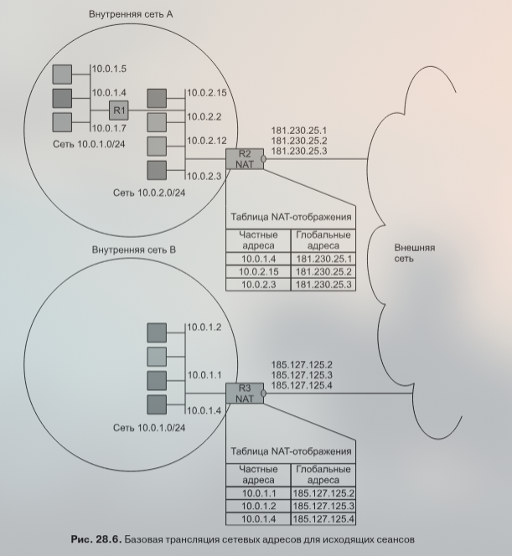

Slide 108
Системы мониторинга трафика
Необходимость: Обнаружить следы атак, которые смогли преодолеть барьер файервола, можно путем мониторинга сетевого трафика.
Суть: Непрерывный процесс инструментального автоматизированного наблюдения за отдельными параметрами трафика.
Цели: Проверка соблюдения SLA, планирование сети, а также предотвращение угроз и атак.
Средства: Включают анализаторы протоколов (сетевые сниферы) и Систему мониторинга NetFlow.
Notes:
885

Slide 109
Анализаторы протоколов
Анализаторы протоколов способны на основе некоторых заданных оператором логических условий захватывать отдельные пакеты и декодировать их, то есть показывать в удобной для специалиста форме вложенность пакетов протоколов разных уровней друг в друга с расшифровкой содержания полей каждого пакета. Дружественный интерфейс, обычно присущий этому классу устройств, позволяет пользователю выводить результаты анализа интенсивности трафика; получать мгновенную и усредненную статистическую оценку производительности сети; задавать определенные события и критические ситуации для отслеживания их возникновения.
Notes:
885

Slide 110
Зеркализация портов и неразборчивый режим
Анализатор протоколов представляет собой специализированное устройство или персональный компьютер (Notebook) со специальным сетевым адаптером и программным обеспечением.
Для работы в сегментированных сетях (через коммутатор) необходимо обеспечить попадание нужного трафика на его порт, поскольку сегментация блокирует его передачу. Эта задача решается с помощью функции зеркализации портов коммутатора (Port Mirroring), которая копирует трафик целевого порта на порт, к которому подключен анализатор.
После того как трафик поступает на порт, сетевой адаптер всё равно не принимает кадры, адресованные не ему (из-за других МАС-адресов назначения). Для преодоления этого препятствия адаптер анализатора должен быть переведен в режим неразборчивого захвата пакетов (promiscuous mode). В этом режиме адаптер захватывает все пакеты, появляющиеся на его входе, выполняя свою основную функцию
Notes:
886 - 887

Slide 111
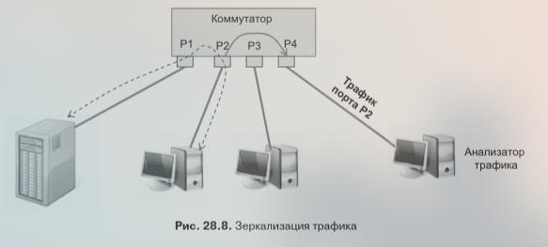

Slide 112
Анализатор протоколов Wireshark
Wireshark дает возможность гибко задавать фильтры двух типов: фильтр захвата пакетов и фильтр отображения пакетов; практически любое поле любого протокола может быть использовано в условиях этих фильтров. Захваченные кадры помещаются в файл с расширением pcap (packet capture), стандартизованный формат которого сегодня поддерживают практически все программные и программно-аппаратные средства мониторинга трафика.
Notes:
887 - 888

Slide 113
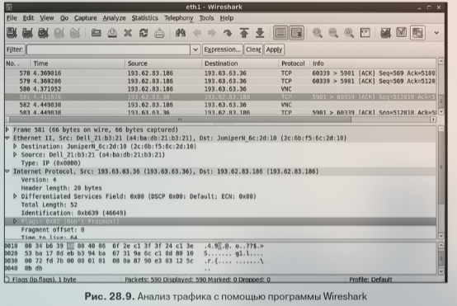

Slide 114
Система мониторинга NetFlow
Статус: Сегодня является основным средством учета и анализа трафика.
Работа: Сетевые узлы собирают статистику о проходящих через них потоках данных.
Поток: Определяется как последовательность пакетов, объединенных набором общих признаков, включая IP-адрес источника и IP-адрес назначения.
Тип данных: NetFlow собирает метаданные о трафике, не заглядывая в поля данных пакетов.
Безопасность: Собранную статистику можно использовать для распознавания сетевых атак путем поиска аномалий в метаданных.
Notes:
889-891

Slide 115
Системы обнаружения вторжений
Система обнаружения вторжений (Intrusion Detection System, IDS) — это программное или аппаратное средство, которое выполняет непрерывное наблюдение за сетевым трафиком и деятельностью субъектов системы с целью предупреждения, выявления и протоколирования атак В отличие от файерволов, которые строят защиту сети исключительно на основе анализа сетевого трафика, системы обнаружения вторжений учитывают в своей работе различные подозрительные события, происходящие в системе
Notes:
891 - 894

Slide 116
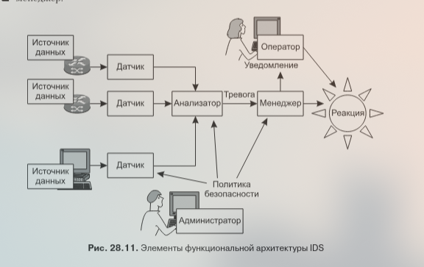

Slide 117
Аудит событий безопасности
Определение: Аудит — это набор процедур учета и анализа всех событий, представляющих потенциальную угрозу для безопасности.
Цель: Обеспечение важнейшего требования безопасности — подотчетности.
Подотчетность: Обеспечивает «однозначное прослеживание действий любого логического объекта».
Механизм: Система аудита записывает сообщения в журнал регистрации, идентифицируя пользователя.
Роль: Аудит является реактивным действием и выступает последним рубежом в борьбе с нарушениями безопасности.
Notes:
894-895

Slide 118
Логическая сегментация сети
Необходимость и принцип
Причина сегментации: Сеть предприятия часто состоит из нескольких сетей, и серверы/хосты этих сетей нуждаются в защите различного типа (например, почтовый сервер требует иных правил, чем сервер базы данных клиентов).
Задача защиты: Защита приобретает новое измерение — защита всего периметра сети с помощью нескольких файерволов, правила которых должны быть согласованными.
Сеть периметра: Это совокупность всех связей корпоративной сети с внешними сетями (провайдерами или другими предприятиями).
Принцип сегментации: Для надежной защиты корпоративная сеть должна быть логически сегментирована таким образом, чтобы ресурсы каждой подсети в отношении мер защиты были подобными.
Демилитаризованная зона (DMZ)
Определение: Это отдельная подсеть, в которую выделяются ресурсы, к которым обращаются внешние пользователи (почтовый сервер, веб-сервер, DNS-сервер).
Аналогия: "В каком-то смысле зона DMZ подобна транзитной зоне аэропорта," где пассажирам разрешено использовать только ресурсы этой зоны.
Назначение: DMZ соединяет внутреннюю сеть предприятия с внешними сетями (она же может быть и сетью периметра).
Notes:
895-898

Slide 119
Защита DMZ и компьютеры-бастионы
Организация защиты DMZ
Архитектура: На рубеже защиты может быть установлено два маршрутизатора, между которыми располагается DMZ. Маршрутизаторы при этом играют роль файерволов сетевого уровня.
Содержимое DMZ: В зоне DMZ расположены общедоступные серверы (внешний DNS-сервер, веб-сервер) и могут быть размещены прокси-серверы.
Компьютеры-бастионы: Общедоступные компьютеры в DMZ, которые необходимо защищать особенно тщательно.
Меры защиты
Главные задачи: Обеспечение целостности и доступности размещенных на них данных для пользователей внешней сети.
Индивидуальные средства: Задача решается с помощью «индивидуальных» средств защиты, устанавливаемых на бастионах: антивирусные программы, фильтры спама и т. п.
Конфигурация: Каждый сервер должен быть сконфигурирован на поддержку минимально необходимой функциональности (например, публичный DNS-сервер не должен быть открыт для любых запросов, чтобы не стать инструментом DDoS-атаки).
Усиление защиты: Если злоумышленник "взломает" внешний маршрутизатор и начнет прослушивать трафик DMZ, он получит доступ только к трафику общедоступных серверов, который не является секретным, что усиливает защиту внутренней сети.

Slide 120
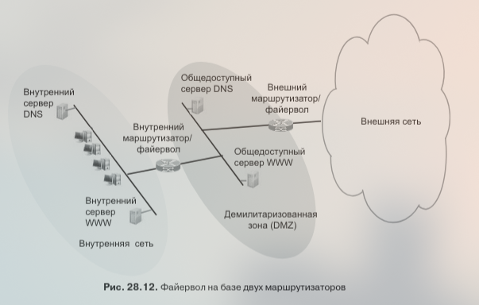

Slide 121
Заключение главы 28
Обзор технологий: мониторинг трафика (NetFlow, анализаторы), файерволы, IDS.
Важность сегментации сети на зоны безопасности.
Переход к следующей главе: Атаки на транспортную инфраструктуру сети.

Slide 122
Глава 29: Атаки на транспортную инфраструктуру сети
Обзор уязвимостей и методов защиты транспортной инфраструктуры.
Цели: Изучение атак на DNS и BGP, а также технологии защищённых каналов (IPSec).
Ключевые темы: Безопасность ключевых элементов интернета.
Notes:
901

Slide 123
ТСР-атаки
Затопление SYN-пакетами (SYN Flood):
Злоумышленник посылает массированный поток пакетов с флагом SYN, инициируя создание новых TCP-соединений.
Сервер выделяет ресурсы и отвечает пакетом с флагами ACK и SYN, но завершающий пакет с флагом ACK от клиента не приходит.
Это исчерпывает лимит сервера на количество одновременно поддерживаемых «недоустановленных» TCP-соединений (блоков TCB), что приводит к отказу в обслуживании.
Подделка TCP-сегментов:
Цель — поместить информацию злоумышленника в поток пользовательских данных.
Для этого подделываются IP-адреса, номера TCP-портов и порядковые номера из текущего диапазона окна приема.
Атакующий может прослушивать трафик или перебирать все возможные значения параметров TCP-сеанса, что требует большой вычислительной мощности.
Сброс TCP-соединения:
Используется для разрыва TCP-соединений легальных пользователей.
Для этого злоумышленник подделывает заголовок TCP-сегмента с установленным флагом RST.
Получив такой сегмент, узел должен немедленно завершить сеанс и удалить все полученные данные.
Notes:
901-904

Slide 124
ІСМР-атаки
Smurf-атака:
DoS-атака с использованием усиления за счет отражения посланного пакета большим количеством компьютеров.
Злоумышленник генерирует эхо-запросы с поддельным адресом источника (адрес жертвы) и широковещательным адресом приемника.
Все активные узлы промежуточной сети отвечают эхо-ответами на адрес жертвы, затапливая её сетевой интерфейс.
«Пинг смерти» (Ping of Death):
Атака, основанная на отправке эхо-запроса в IP-пакете, длина которого превышает допустимый размер (65 535 байт).
Приводит к краху ОС из-за переполнения буфера ядра ОС при сборке фрагментированного IP-пакета.
Ping-затопление:
Злоумышленник отправляет эхо-запросы с максимально возможной частотой.
Если быстродействие его сетевого интерфейса выше, чем у жертвы, вся входная пропускная способность атакуемого компьютера исчерпывается.
Notes:
904-908

Slide 125
UDP-атаки
Атака UDP-затоплением относится к DoS-атакам и нацелена на исчерпание пропускной способности интерфейса жертвы. Она работает по принципу Ping-затопления, направляя интенсивный поток UDP-дейтаграмм.
Причина уязвимости: Поскольку UDP работает без установления соединения, атакуемый компьютер обязан принимать все дейтаграммы и не может заставить передающий компьютер ограничить интенсивность потока (как это делается в TCP).
Ограничение: Интенсивность атаки ограничена производительностью интерфейса атакующего (например, 1 Гбит/с не может затопить 10 Гбит/с). Это ограничение преодолевается с помощью ботнета (использован в 2007 г. против корневых DNS-серверов).
Разновидности атак отражением (Amplification Attacks)
ICMP/UDP-затопление (Отражение от пассивных портов):
Злоумышленник направляет UDP-пакеты с адресом жертвы в качестве источника на пассивные программные порты компьютеров.
При получении такого пакета компьютер отвечает ICMP-сообщением о недостижимости порта назначения, которое направляется обратно жертве.
Предотвращение: Фильтрация UDP-пакетов, порты которых не соответствуют активным приложениям; ограничение интенсивности ICMP-сообщений.
UDP/echo/chargen-затопление (Отражение от сервисов):
Пакеты отправляются на активные сервисные порты: echo (порт 7) или chargen (порт 19).
Промежуточный хост "бомбардирует" атакуемый хост ответными сообщениями.
Вариант усиления: Атакующий посылает пакет с портом 19 и указывает исходный порт 7, что вызывает бесконечный обмен пакетами между сервисом chargen промежуточного хоста и сервисом echo атакуемого хоста.
Notes:
908-909

Slide 126
ІР-атаки
Главная уязвимость IP: Протокол позволяет каждому узлу Интернета взаимодействовать с каждым без предварительного установления соединения.
Атаки на фрагментацию: Превышение максимальной длины пакета: Приводит к переполнению буфера сборки и падению ОС (например, задавая фрагмент с максимальным смещением и размером в 8 и более байт).
Перекрытие сегментов: Используется в атаках, например, Teardrop, когда некоторые ОС не справляются со сборкой пакетов со специальным подбором смещений и длин фрагментов.
Замещение фрагментов: Используется для обмана файерволов и IDS. Фрагменты атаки посылаются вместе с безобидными фрагментами-дубликатами, и фрагмент атаки замещает безобидный фрагмент
Notes:
909-910

Slide 127
Сетевая разведка
Сканирование сети и портов — процесс, который, как правило, фиксируется средствами протоколирования событий ОС и файерволов.
Для сокрытия своего адреса злоумышленники часто используют спуфинг IP-адреса.
Методы спуфинга при сканировании:
Маскировка: Отправка тестовых пакетов с действительного IP-адреса наряду с множеством пакетов с поддельными адресами.
«Пустое» сканирование: Истинный адрес никогда не указывается, а результаты злоумышленники пытаются понять по реакции третьего компьютера, адрес которого подделывается.
Notes:
910-912

Slide 128
Атаки на DNS
Центральная роль службы DNS делает ее желанной целью для атак, а также мощным средством для проведения атак на другие сетевые механизмы.
DNS-спуфинг
В этой атаке DNS является средством, а не целью. Для защиты от спуфинга применяется технология DNSSEC, которая требует подделки цифровой подписи сервера.
DDoS-атаки отражением от DNS-серверов
Злоумышленники используют запросы на разрешение имени с поддельным адресом жертвы в качестве источника.
Для усиления атаки используются запросы на передачу объемного файла со всеми записями зоны (например, ripe.net), что позволяет получить коэффициент усиления около 100 (при запросе 28 байт и ответе 3000 байт).
Малое количество запросов к одному DNS-серверу (например, 2,5 Мбит/с) может создать результирующий поток атаки в 75 Гбит/с.
Notes:
912-916

Slide 129
Методы защиты службы DNS
Защита ОС хоста: Сама ОС DNS-сервера должна быть надежно защищена.
Разделение пользователей: Рекурсивные ответы должны предоставляться только внутренним пользователям.
Безопасная передача зоны: Передача файла зоны из первичного сервера должна осуществляться только вторичным серверам с использованием защищенных протоколов (SFTP или SCP).
Использование DNSSEC: Набор стандартов, обеспечивающих аутентификацию ответов DNS-серверов с помощью цифровой подписи. DNSSEC-клиент может проверить, что ответ пришел от полномочного сервера, что затрудняет спуфинг-атаки.
Notes:
916

Slide 130
Безопасность маршрутизации на основе BGP
Уязвимости протокола BGP
BGP является одним из наиболее уязвимых элементов Интернета.
Протокол BGP принципиально менее защищен, чем внутренние протоколы маршрутизации (OSPF и IS-IS).
Проверить достоверность информации о маршрутах, формируемых шаг за шагом многими провайдерами, невозможно.
Возможные некорректные манипуляции (ошибки/атаки):
Захват префикса: Помещение адреса чужой сети со своим номером AS и более специфическим префиксом, чтобы ложно направить трафик в свою автономную систему.
Обход политики: Выбросить определенную автономную систему из последовательности, чтобы обойти блокировку маршрута.
Ложная последовательность AS: Составить ложную последовательность AS, но поместить правильный исходный номер AS, чтобы вызвать доверие к маршруту.
Протокол BGP был разработан в расчете на добрую волю всех пользователей Интернета и не имел защиты от ошибок или злого умысла.
При правильном применении фильтры политики BGP являются мощным инструментом защиты BGP-маршрутизации.
Notes:
916-918

Slide 131
Инциденты с протоколом BGP
Инцидент с AS7007 (1997 год):
Был вызван ошибкой конфигурирования единственного маршрутизатора.
Маршрутизатор начал генерировать некорректные объявления, указывая адреса сетей других провайдеров, которые оказались более специфическими.
Весь трафик к исчезнувшим сетям стал направляться в AS7007 и теряться, что привело к отказам работы большой части Интернета.
Инцидент с Youtube (2008 год):
Оператор Pakistan Telecom пытался заблокировать доступ к Youtube для своих пользователей.
Вместо этого он распространил объявления о том, что специфические маршруты к Youtube ведут через его сеть, что привело к перенаправлению мирового трафика Youtube в его сеть в течение двух часов.
Notes:
918-919

Slide 132
Технологии защищенного канала
Способы образования защищенного канала
Протоколы IPSec (AH и ESP) могут защищать данные в двух режимах:
Транспортный режим: Передача IP-пакета выполняется с помощью оригинального заголовка. Чаще всего используется в схеме «хост-хост».
Туннельный режим: Исходный пакет помещается в новый IP-пакет, и передача данных выполняется на основании заголовка нового IP-пакета. Используется в схемах «шлюз-шлюз» и «хост-шлюз».
Notes:
919-921

Slide 133
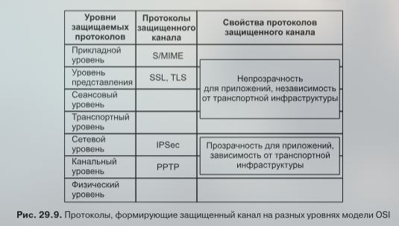
Иерархия технологий защищенного канала
Notes:
921 - 922

Slide 134
Система IPSec
Основные протоколы: Включает два протокола — AH (Authentication Header) и ESP (Encapsulating Security Payload).
Обязательный инструментальный набор: Производители должны поддерживать стандартные алгоритмы: аутентификация данных: MD5 либо SHA-1, шифрование: DES.
Функции протокола AH (Аутентификация): Позволяет убедиться, что:
Пакет был отправлен аутентифицированной стороной.
Содержимое пакета не было искажено при передаче.
Пакет не является дубликатом (защита от ложного воспроизведения).
Схемы применения: Возможны три схемы:
хост-хост
шлюз-шлюз (между шлюзами безопасности SG)
хост-шлюз (часто при удаленном доступе)
Notes:
923

Slide 135
Заключение главы 29
Обзор уязвимостей: атаки на DNS (спуфинг) и BGP (хайджекинг).
Технологии защиты: IPSec, DNSSEC, BGPSEC.
Переход к следующей главе: Безопасность программного кода и сетевых служб.

Slide 136
Глава 30: Безопасность программного кода и сетевых служб
Обзор уязвимостей программного обеспечения и методов их устранения.
Цели: Изучение типов вредоносного кода и обеспечения безопасности сетевых служб.
Ключевые темы: Трояны, черви, вирусы, безопасность веб- и почтовых служб.

Slide 137
Уязвимости, связанные с нарушением защиты оперативной памяти
Переполнение буфера является частным случаем уязвимостей, являющихся следствием слабого контроля вводимых данных.
Принцип: Любая непредвиденная создателем программы форма вводимых данных может вызвать совершенно неожиданные последствия.
Экспертное мнение: «любой ввод данных — это зло».
Метод борьбы: Подвергать любые данные, получаемые программой от источника, не вызывающего доверия, тщательной проверке перед их использованием.
Notes:
933-935

Slide 138
Троянские программы
Троянские программы относятся к многочисленной группе вредоносных программ (malware).
Проникновение: Проникают в удаленные компьютеры нелегально.
Notes:
935

Slide 139
Сетевые черви
Механизм распространения: Основным механизмом распространения являются сетевые службы, основанные на файловом обмене (вложения в почту, ссылки на веб-сайтах).
Экспансия: Главная цель — передать свою копию на максимально возможное число компьютеров.
Вред: Наносит вред потреблением ресурсов атакованных компьютеров, например, для рассылки спама или проведения массированной атаки в составе ботнета.
Компоненты: Червь состоит из Атакующего блока (открывает «входную дверь» хоста) и Блока поиска целей (локатора) (собирает информацию об узлах и их уязвимостях).
Notes:
935-938

Slide 140
Вирусы
Вирусы относятся к многочисленной группе вредоносных программ (malware).
Проникновение: Проникают в удаленные компьютеры нелегально
Антивирусные программы
Необходимость: Все должны проходить обязательную проверку антивирусной программой на наличие вредоносного кода в приложениях и самом сообщении.
Notes:
938-940

Slide 141
Ботнет
Бот (Программный робот): Способен реагировать на ситуацию и команды, выполняя действия (протоколирование, отправка сообщений, участие в DDоS-атаке или спам-рассылке).
Заражение: Боты проникают нелегально как вирусы, черви или «троянские кони».
Ботнет: Группа согласованно работающих ботов.
Цель: Жертвы «зомбирования» могут составить армию, способную претворить в жизнь мощную DDoS-атаку, распространить огромное количество спама или осуществить массовый сбор персональных данных.
Notes:
941-942

Slide 142
Безопасность веб-сервиса
Веб-браузер с его графическим интерфейсом является основным средством доступа пользователя к большинству сервисов Интернета: сайтам новостей, разнообразным справочникам, библиотекам, интернет-магазинам, онлайновым банкам, социальным сетям, таким как Facebook, Twitter, LiveJournal, ВКонтакте, облачным хранилищам информации и приложениям. Даже такие консервативные устройства, как сетевые маршрутизаторы и коммутаторы, стали поддерживать административный доступ посредством веб-интерфейса1. Поэтому справедливым будет сказать, что основная часть информации поступает в клиентский компьютер через веб-браузер, а, как отмечено, именно вводимые данные представляютсобой главную угрозу для программного обеспечения компьютера. Через веб-браузер попадает в ваш компьютер большинство вредоносных кодов (вирусы, черви и троянские программы), а также назойливые программки, размещающие рекламные объявления на просматриваемой странице без вашего согласия.
Notes:
942-943

Slide 143
Безопасность веб-браузера
Угрозы: Наибольшую опасность для браузера представляют ActiveX-объекты, действия которых не ограничены никакими рамками (они могут читать, создавать и удалять файлы).
Рекламные вирусы (AdWare): Изменяют параметры браузера, чтобы заставить пользователя посещать определенные сайты или пользоваться определенными программами.
Защита: Браузер должен принимать только ActiveX-объекты, подписанные вызывающим доверие разработчиком.
Приватность и куки:
Куки (Cookies): Представляют собой текстовые файлы.
Угроза безопасности: Угрозы безопасности для пользователя они не представляют (за исключением аутентификационной информации). Вирусы и другой вредоносный код с помощью куки не распространяются.
Угроза приватности: Куки могут повредить вашей приватности, особенно если в них помещается чувствительная информация.
Notes:
943-945

Slide 144
Протокол HTTPS
Протокол HTTP по умолчанию не обеспечивает базовые свойства безопасных коммуникаций, такие как аутентификация, конфиденциальность, целостность и доступность. Это создает значительные риски при работе с сайтами, включая атаки вида «человек посередине» (MITM). Разновидности MITM включают захват сеанса (путем перехвата куки, используемых для аутентификации) и атаку повторения (когда злоумышленник повторяет, возможно, модифицируя, перехваченные запросы, например, к банку).
Основным способом обеспечения безопасности является использование безопасного протокола передачи гипертекста (HTTPS), который фактически представляет собой пару протоколов: HTTP и SSL. В этом соединении сам протокол HTTP остается неизменным, а все атрибуты безопасности (аутентификация, конфиденциальность и целостность) обеспечиваются протоколом SSL. HTTPS-соединение по умолчанию использует порт 443 (вместо порта 80 для HTTP).
Аутентификация в протоколе SSL основана на цифровых сертификатах.
Аутентификация сервера при установлении HTTPS-соединения всегда выполняется на основе его цифрового сертификата, подтверждающего доменное имя.
Браузер поставляется со встроенным сертификатом, который служит для создания защищенного канала. Пользователь также может запросить личный цифровой сертификат и использовать его для логического входа в веб-сервер вместо имени и пароля.
Notes:
945 - 946

Slide 145
Безопасность средств создания динамических страниц
Безопасность электронной почты
Опасные объекты: ActiveX-объекты могут читать, создавать и удалять файлы, выполнять любые системные действия.
Другие средства: Разработчики JavaScript-сценариев и Java-апплетов встроили в них средства безопасности, что значительно снижает риски.
Управление: Пользователь может запретить выполнять ActiveX-объекты или Java-апплеты либо разрешить их выполнение только для доверенных сайтов.
Также как и при защите веб-службы, она может происходить в двух направлениях: приватность пользователя, безопасность ресурсов компьютера.
Notes:
946-947

Slide 146
Угрозы приватности почтового сервиса
Спуфинг: Спуфинг имени отправителя (злоумышленник выдает себя за другого пользователя) и спуфинг почтовых серверов (сервер предъявляет ложное имя домена).
Модификация/Утечка: Модификация сообщения (нарушение целостности) или чтение сообщения злоумышленником (утечка информации, нарушение конфиденциальности).
Неотказуемость: Нарушение свойства неотказуемости — отказ отправителя или получателя от факта отправки/получения письма.
Спам/Фишинг: Спам (засорение почтовых ящиков) и фишинг (завладение учетными данными пользователя).
Причина уязвимости: Изначально почтовая служба Интернета, основанная на протоколе SMTP, не поддерживала никаких механизмов защиты, и текст сообщения передавался в открытом виде.
Notes:
947-948

Slide 147
Аутентификация отправителя
Существует три основных метода аутентификации отправителя почтового сообщения:
1. Ограничение отправителей провайдером услуг (Не строгая аутентификация)
Принцип: Почтовый сервер провайдера принимает по протоколу SMTP только те письма, которые отправлены его клиентами.
Проверка: Принадлежность отправителя проверяется по его IP-адресу — адрес должен принадлежать пулу, которым владеет провайдер.
Дополнительное ограничение: Некоторые провайдеры блокируют соединения на порт 25 от клиентских компьютеров, если они направлены не к почтовому серверу самого провайдера (взаимная защита от чужих пользователей и привязка пользователей).
Эффективность: Этот метод не гарантирует получателю аутентичности отправителя, но защищает провайдера от спама.
Notes:
948-949

Slide 148
Аутентификация отправителя провайдером услуг
Механизм: Использует расширение протокола SMTP — SMTP AUTH.
Процедура: Описывает процедуру аутентификации пользователя при отправке сообщения агентом пользователя серверу провайдера.
Начало сеанса: В начале SMTP-сеанса сервер и агент договариваются о методе аутентификации (например, открытый пароль по защищенному каналу SSL или аутентификация на основе слова-вызова).
Преимущества: Решает многие проблемы: защищает провайдера от спама, позволяет решить проблему неотказуемости отправителя.
Недостаток: При дальнейшей передаче информация об аутентичности пользователя теряется. Отправитель должен полагаться на добросовестность провайдера, и сохраняется риск атаки «человек посередине» при передаче сообщения к почтовому серверу получателя.
Notes:
949

Slide 149
Аутентификация отправителя на основе его личного сертификата
Принцип: Работает «из конца в конец» (end-to-end).
Механизм: Сообщение подписывается цифровой подписью отправителя, чей открытый ключ находится в его личном сертификате.
Стандарты: Описано в расширении S/MIME, которое предусматривает использование стандартов цифровой подписи, например PKCS-7 (RSA) или PGP (Pretty Good Privacy).
Решаемые задачи:
Получатель может проверить аутентичность отправителя и целостность сообщения.
Отправитель не может отказаться от факта отправки письма (неотказуемость).
Подпись квитанции о получении/чтении письма делает невозможным отказ получателя от факта получения письма.
Состав цифровой подписи S/MIME (PKCS-7):
Первая часть: Описывает используемый стандарт цифровой подписи (протокол) и примененную хеш-функцию.
Вторая часть (приложение): Сама цифровая подпись, охватывающая все части сообщения.
Сертификат: Цифровой сертификат, выданный сертифицирующим центром (PKI), удостоверяет принадлежность открытого ключа отправителю и является частью подписи.
Notes:
949-951

Slide 150
Аутентификация отправителя на основе его личного сертификата
Аспект | PKCS-7 (S/MIME) | PGP (Pretty Good Privacy)
Проверка | Почтовые клиенты автоматически проверяют подлинность сертификата с помощью иерархии доверенных корневых центров сертификации. | Принадлежность открытого ключа отправителю должна быть подтверждена заранее, до получения письма.
Реакция клиента | При положительной проверке — обычное сообщение (с пометкой «подписано»). При отрицательной — предупреждение пользователю. | Открытые ключи доверенных отправителей должны храниться в хранилище, доступном клиенту получателя.
Модель доверия | Использует публичную структуру PKI (Public Key Infrastructure). | Использует понятие «паутины доверия» (Web of Trust). Пользователь волен сам решать, каким образом проверять принадлежность открытого ключа другому пользователю.
Историческая роль | PKCS-7 (RSA) является одним из стандартов S/MIME. | PGP была первой системой цифровой подписи и шифрования почтовых сообщений Интернета.
Notes:
949-951

Slide 151
Шифрование содержимого письма
Шифрование содержимого электронной почты может быть реализовано двумя основными способами:
1. Шифрование «Из конца в конец» (End-to-End)
Принцип: Этот метод, предусмотренный спецификацией S/MIME, гарантирует конфиденциальность всего сообщения на протяжении его маршрута.
Механизм: S/MIME определяет способ шифрования определенной части составного сообщения вместе с ее заголовком.
Стандарты: В рамках S/MIME для шифрования используются технологии PKCS-7 и PGP.
Формат сообщения: Для передачи шифрованного сообщения требуются две части: первая описывает факт шифрования и его способ, а вторая, являясь приложением, содержит зашифрованную исходную часть сообщения.
2. Шифрование на отдельных участках
Принцип: Шифрование происходит только между двумя непосредственно общающимися сторонами на отдельных участках маршрута (например, между агентом пользователя и его почтовым сервером).
Средства: Чаще всего для создания защищенного канала используются технологии IPSec или SSL.
Ограничение: Этот способ не гарантирует конфиденциальности сообщения на всем пути, так как другие участки маршрута могут не использовать защищенный канал. Протокола общей координации участников распределенной схемы передачи писем на данный момент не существует.
Notes:
951

Slide 152
Защита метаданных пользователя
Метаданные электронной почты — это характеристики сообщений, которые, не передавая само содержимое, дают детальную картину о деятельности пользователя.
Что относится к метаданным
К метаданным относят:
Адреса и IP-адреса отправителя и получателя.
Дату, время, временную зону отправки/получения.
Тему письма, статус сообщения и уникальный идентификатор.
Почему метаданные — это угроза
Слабая законодательная защита: Законодательства большинства стран защищают метаданные в намного меньшей степени, чем само содержимое сообщений.
Легкость сбора и привязки к пользователю: Метаданные хранятся не только на компьютерах пользователей, но и в журналах почтовых серверов, которые передавали эти сообщения.
Привязка к серверу: Пользователи почты "привязаны" к определенным почтовым серверам (домашнего провайдера, корпоративный или публичный), что позволяет легко найти следы их активности.
Вывод: Сбор метаданных может дать детальную картину о деятельности пользователя, даже если он шифрует свои сообщения.
Notes:
952

Slide 153
О ценности метаданных: Дело Петреуса
Дело генерала Дэвида Петреуса (бывшего директора ЦРУ) ярко иллюстрирует, как почтовые метаданные могут раскрыть личность пользователя, даже если принимаются меры по обеспечению безопасности.
Суть инцидента
Ошибочная стратегия: Несмотря на свою осведомленность в вопросах безопасности, Петреус и его биограф Пола Бродвелл полагали, что анонимный аккаунт в Gmail будет безопасен, если они не будут отправлять письма, а только оставлять черновики на сервере.
Инициация расследования: Расследование началось после того, как Бродвелл отправила угрожающие письма другому лицу, что привлекло внимание ФБР к анонимному аккаунту.
Роль метаданных в раскрытии
Отсутствие "зацепок": Содержание писем не давало возможности установить автора.
Ключевой метод ФБР: Агенты смогли выйти на след анонимного пользователя путем сопоставления данных логических входов анонима с перемещениями лиц из круга знакомых Петреуса.
Результат: Было выявлено, что IP-адреса анонима принадлежали гостиницам, в которых Пола Бродвелл останавливалась точно в те дни, когда происходил вход в аккаунт. Этого совпадения оказалось достаточно для начала дальнейшего расследования.
Общий вывод о метаданных
Ценность для спецслужб: Спецслужбы хорошо понимают ценность метаданных. Например, одна из программ NSA, раскрытых Сноуденом, была связана именно с массовым сбором телефонных метаданных.
Законодательный пробел: Это происходит потому, что во многих странах законы, охраняющие приватность, запрещают прослушивание (содержание), но не запрещают собирать метаданные клиентов.
Notes:
952-953

Slide 154
Спам
Определение: Спам — засорение почтовых ящиков пользователей письмами, которые пользователи не просили или же не ожидали получить.
Вредоносность: Обычно спам состоит из рекламных сообщений.
Атаки почтовых приложений
Исполняемый код: Вредоносный код может находиться в приложении почтового сообщения, например, в виде файла с расширением .exe.
Документы: Исполняемый код может быть в виде макроса или скрипта документа (например, MS Word или Excel), которые также могут получить доступ к ресурсам.
Тело сообщения: Вредоносный код может быть в теле сообщения (если оно написано на HTML) в виде JavaScript-скриптов или, что наиболее опасно, ActiveX-объектов.
Notes:
953-954

Slide 155
Безопасность облачных сервисов Облачные вычисления как источник угрозы
Модель облачных вычислений принципиально отличается от традиционной корпоративной ИС: вместо построения и управления собственной системой, предприятие-клиент начинает пользоваться услугами посторонней организации-провайдера. Провайдер владеет всей инфраструктурой и управляет ею, отвечая, в том числе, и за безопасность данных клиента.
Проблема контроля и ответственности
Ограниченный контроль: Предприятие-клиент имеет весьма ограниченный контроль над механизмами безопасности своих данных, хранящихся и обрабатываемых в облаке.
Модель SaaS: В модели SaaS (ПО как услуга) провайдер осуществляет защиту всех элементов, включая прикладные программы клиента. Клиент отвечает только за безопасность своих терминалов доступа.
Модель IaaS/PaaS: В моделях IaaS и PaaS клиент должен самостоятельно заботиться о безопасности своих приложений (обновления, антивирусы) или разделять контроль с провайдером.
Рекомендации для клиента
Аудит: Клиент должен стремиться получить как можно более полный доступ к средствам аудита провайдера (журналам файервола, IDS, антивирусных программ).
Договор: Доступ к мониторингу и историческим данным средств защиты провайдера должен быть обязательно предусмотрен в договоре о предоставлении услуг.
Сертификация: Наличие сертификатов на соответствие средств безопасности провайдера популярным программам сертификации может частично компенсировать отсутствие полного контроля.
Notes:
954-955

Slide 156
Разделение сложной инфраструктуры провайдера
Инфраструктура облачного провайдера намного сложнее стандартного центра данных, что является дополнительным источником угрозы.
Разделение ресурсов
Общие ресурсы: Клиент разделяет инфраструктуру провайдера с другими, неизвестными ему, арендаторами.
Риск виртуализации: Разделение ресурсов осуществляется через механизмы виртуализации (гипервизоры, виртуальные машины). Злоумышленник может заключить договор с провайдером и попытаться использовать бреши в механизмах виртуализации для получения несанкционированного доступа к данным клиента.
Человеческий фактор: Нельзя исключать ошибок персонала провайдера, в результате которых виртуальные барьеры могут быть нарушены.
Дополнительная сложность инфраструктуры
Инфраструктура включает многочисленные дополнительные компоненты управления: средства самостоятельного выделения ресурсов, измерители потребления, средства управления квотами и мониторинга качества.
Вложенность сервисов: Облачные сервисы могут быть реализованы в облачной среде другого провайдера, что еще более усложняет картину безопасности.
Notes:
955-956

Slide 157
Угроза конфиденциальности персональных данных
При переходе на облачные сервисы персональные данные сотрудников (имена и пароли) переносятся из справочной службы предприятия в справочную службу провайдера.
Проблема хранения и ответственности
Ответственность: Предприятие-клиент по-прежнему несет ответственность за конфиденциальность данных сотрудников, даже если они хранятся у провайдера.
Требование к провайдеру: Необходимо убедиться, что провайдер надлежащим образом обеспечивает конфиденциальность данных:
При передаче личных данных через Интернет.
При их хранении в разделяемой между арендаторами справочной службе.
Решения для повышения защиты
Раздельные данные: Использование раздельных наборов данных для локальной аутентификации и аутентификации у облачного провайдера. (Минус: громоздкое решение для большой организации).
Федеративная аутентификация (Рекомендуемый подход):
Личные данные пользователей хранятся в справочной службе предприятия.
Служба аутентификации провайдера взаимодействует со службой аутентификации предприятия через защищенное соединение Интернета.
Notes:
956

Slide 158
Мультинациональность облачных услуг, законодательство и политика
Многонациональные облачные услуги создают высокие риски из-за юридической неопределенности, поскольку законодательные аспекты плохо определены.
Источники юридической неопределенности
Облачные сервисы являются сложными, так как в отношении данных существуют различные варианты реализации:
Где данные физически размещены.
Где они обрабатываются.
Откуда происходит доступ к этим данным.
Зачастую все эти три точки находятся в разных странах, в каждой из которых действует свое законодательство.
Пути снижения рисков
Для снижения рисков, связанных с многонациональными сервисами, необходимо непосредственно указать в договоре конкретную судебную инстанцию определенной страны, которая будет разбирать любые споры между провайдером и клиентом.
Влияние геополитики
Законы, принимаемые разными правительствами, оказывают негативное влияние на развитие глобального облака.
Пример США: После принятия Патриотического Акта 2004 Канада отказалась использовать серверы, расположенные на территории США, опасаясь за конфиденциальность своих данных.
Пример Бразилии: Разоблачения Сноудена о программе PRISM привели Бразилию к решению построить собственный сегмент Интернета, поддерживаемый серверами на территории страны.
Notes:
956-957

Slide 159
Облачные сервисы как средство повышения сетевой безопасности
Облачные сервисы, несмотря на связанные с ними риски, могут значительно улучшить информационную безопасность, особенно для малых предприятий, не имеющих специализированных отделов безопасности.
Преимущества, обусловленные парадигмой облака
Избыточность и резервирование ресурсов
Высокая доступность: Высокая степень масштабирования облачных провайдеров обеспечивает высокую доступность ресурсов и данных.
Экономическая эффективность: Такую высокую доступность трудно и экономически неоправданно обеспечить в рамках корпоративной сети.
Географическое распределение: Провайдеры используют множество центров данных в разных точках (или странах), что является основным принципом построения облачной среды.
Защита данных: Реплики данных клиента хранятся в нескольких центрах для обеспечения доступности в случае технических отказов или природных катастроф.
Эластичность: Избыточность также необходима для обеспечения эластичности сервисов — возможности быстрого увеличения нагрузки по запросу клиента.
Notes:
957

Slide 160
Поглощение DDoS-атак
Отражение мощной DDoS-атаки — одна из самых сложных задач для администратора корпоративной сети.
Уязвимости традиционной сети
Требование к оборудованию: Фильтрация потока пакетов интенсивностью в десятки или сотни гигабайт в секунду требует наличия очень производительного и дорогостоящего файервола.
Узкие места: Даже при наличии мощного файервола остаются проблемы:
Единственная копия атакуемого сервера (часто веб-сервера).
Единственный канал связи сервера с Интернетом с фиксированной пропускной способностью.
"Слепое" место атаки: В начальной стадии, до того как администратор успел определить признаки, отличающие пакеты атаки от легальных пакетов, файервол принципиально не может защитить сервер, пропуская весь трафик и блокируя работу сервера.
Notes:
958-959

Slide 161
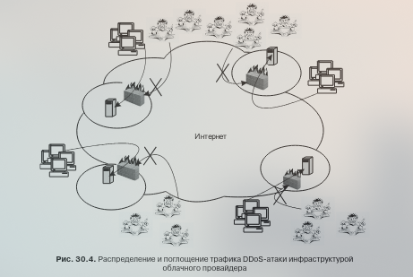

Slide 162
Поглощение DDoS-атак
В сети провайдера облачных услуг отразить DDoS-атаку на ресурсы клиента принципиально проще благодаря распределенной избыточной инфраструктуре.
Механизм поглощения
Распределенная инфраструктура: Облачный провайдер использует рассредоточенные по географическим регионам центры данных, каждый из которых имеет копию данных клиента.
Маршрутизация Anycast: Для баланса нагрузки провайдер применяет маршрутизацию с произвольной рассылкой (anycast), которая направляет трафик запросов клиентов к ближайшему серверу.
Естественное распределение атаки: Трафик ботов злоумышленника также распределяется между серверами провайдера, поэтому атака не может быть столь же эффективной, как в случае единственного сервера.
"Эффект губки": Провайдер поддерживает значительный запас пропускной способности. В начальный период атаки инфраструктура «впитывает» трафик атаки как губка, без значительного ущерба для легальных пользователей.
Финальная блокировка: После обнаружения факта атаки и определения ее признаков, администратор провайдера вносит изменения в правила высокопроизводительных файерволов, которые начинают блокировать трафик атаки.
Примечание: Этот механизм поглощения трафика идентичен тому, который используется для защиты корневых DNS-серверов.
Notes:
958-959

Slide 163
Квалификация персонала и качество платформы вычислений
Облачные сервисы повышают безопасность за счет высококвалифицированного персонала и технологического превосходства платформы, которое трудно достичь в корпоративной среде.
Преимущество персонала
Специализация: Крупный облачный провайдер может позволить себе специализацию администраторов во всех областях ИБ.
Опыт: Благодаря этому специалисты получают большой опыт в распознавании всего спектра актуальных угроз и эффективном конфигурировании средств защиты (файерволы, IDS/IPS, антивирусные системы), что, естественно, повышает безопасность данных клиентов.
Notes:
959-960

Slide 164
Качество платформы вычислений
Платформа провайдера часто оказывается более качественной, чем у клиента, по двум причинам:
Однородность: Платформа обладает высокой степенью однородности (использование одних и тех же моделей маршрутизаторов, серверов, гипервизоров). Однородность упрощает управление, сокращает количество ошибок конфигурирования и делает обеспечение безопасности более простым и эффективным.
Масштабность: Благодаря масштабности своих центров данных провайдер может позволить себе покупку самых совершенных и производительных компонентов защиты, например, высокопроизводительных файерволов, способных фильтровать интенсивные DoS-атаки.
Стратегический вывод
Хотя ответ на вопрос, "стоит ли овчинка выделки", не очевиден сегодня, стратегические соображения говорят, что у облачных сред большое будущее. Администраторы и руководство предприятия должны учитывать эту потенциальную значимость при выработке политики безопасности в отношении использования облачных сервисов.
Notes:
959-960

Slide 165
Заключение главы 30
Глава 30 охватывает три ключевых, но очень разных области обеспечения сетевой безопасности, подчеркивая, что защита требует комплексного подхода, затрагивающего как код, так и инфраструктуру.
Угрозы программного кода и вредоносные программы:
Основной упор делается на уязвимости, связанные со слабым контролем вводимых данных (например, переполнение буфера), и на разнообразие вредоносного ПО (вирусы, черви, трояны, ботнеты).
Критически важной является необходимость антивирусной проверки и постоянного контроля входящих данных, поскольку "любой ввод данных — это зло".
Безопасность сетевых служб (Веб и Почта):
Подчеркивается принципиальная незащищенность базовых протоколов (HTTP, SMTP).
Для веб-сервисов решение лежит в переходе на HTTPS (HTTP + SSL), который обеспечивает аутентификацию, конфиденциальность и целостность данных, предотвращая MITM-атаки.
Для электронной почты критической угрозой является потеря приватности через метаданные, которые слабо защищены законом и легко привязываются к пользователю (пример дела Петреуса). Аутентификация отправителя требует перехода от простейших ограничений провайдера к "сквозным" методам (S/MIME, PGP) на основе личных цифровых сертификатов.
Роль облачных сервисов в безопасности:
Облачные вычисления являются как источником новых угроз (ограниченный контроль клиента, сложность инфраструктуры, риски персональных данных, геополитические/законодательные риски), так и мощным средством повышения безопасности.
Главные преимущества облака заключаются в его масштабности, избыточности и высокой квалификации персонала. Эта инфраструктура способна эффективно "поглощать" мощные DDoS-атаки благодаря распределению нагрузки (Anycast) и избыточности ресурсов, что недостижимо для большинства корпоративных сетей.
Стратегический вывод: Несмотря на сложности, облака имеют большое будущее, и предприятиям необходимо изучать их потенциал и учитывать их значимость при формировании политики безопасности.

Slide 166
Общий вывод по Часть VIII: Безопасность компьютерных сетей
Обзор: Часть VIII охватывает фундаментальные аспекты информационной безопасности, включая идентификацию, аутентификацию, авторизацию, анализ трафика, защиту транспортной инфраструктуры и безопасность программного обеспечения.
Ключевые концепции:
Модели безопасности (Триада КЦД и Гексада Паркера) обеспечивают базис для классификации угроз.
Технологии аутентификации (Kerberos, сертификаты) и управления доступом (MAC, DAC, RBAC) обеспечивают контроль доступа.
Анализ трафика (NetFlow, IDS, файерволы) и защита (IPSec, DNSSEC, BGPSEC) противодействуют атакам на сеть.
Безопасность ПО и служб (веб, почта, облака) требует регулярного обновления и шифрования.
Принципы: Системный подход, непрерывность, эшелонирование и разумная достаточность являются основой эффективной защиты.

Slide 167
Итоговые рекомендации и значение
Рекомендации: Регулярное обновление систем, использование многофакторной аутентификации, шифрование данных и сегментация сети для минимизации рисков.
Значение: Комплексная безопасность критически важна для защиты от современных угроз, таких как DNS-спуфинг, BGP-хайджекинг, DoS и вредоносный код, обеспечивая конфиденциальность, целостность и доступность ресурсов.
Заключение: Изучение Частью VIII подчёркивает необходимость интеграции технических, административных и процедурных мер для построения устойчивой инфраструктуры безопасности.

